Slide 1


Slide 2


Slide 3
Въведение
Стоянка Георгиева, Комитет за публичен имидж
РК Бургас

Slide 4

Стратегията е концепция за успех
Разпознаваемост на марката
Позитивният публичен имидж увеличава нашия шанс да:
привлечем и задържим на членове в клубовете
се увеличи подкрепата за Фондация Ротари
се включат доброволци и партньори в дейността на Ротари
правим все по-стойностни и значими проекти.

Slide 5


Клубна комисия
Работете в екип
Позитивният публичен имидж
се изгражда.
Назначете клубна комисия.
Съставете план за действие.
Определете бюджет.
Позитивният публичен имидж
се поддържа.
Дистриктът ще ви подкрепи със сигурност
в кампания в социалните мрежи,
ако планирате събитие за: Денят на Полио,
Февруари – годишнина на нашата организация

Slide 6
Официална среща с ДГ
Планирайте я внимателно.
Официален домакин за Зоната е АДГ.
Съгласувайте.
Организирайте срещи.
Поканете медии и партньори.
Изпратете прессъобщение.
Възможност без много усилия да попаднете във всички медии край вас и още по-важно: на сайта на Общината и/или Областна управа.

Slide 7
Медии
Връзки с медиите
Определете какви и кои медии и журналисти са ви нужни.
Вие искате от тях бизнес услуга.
Търсете медии с уеб вариант.
Печатни.
Радио и телевизия.
Блогове и влогове на ваша територия.
Социални мрежи.
Годишно се появяват около 3000 публикации за дейността ни - за Ротари, Ротаракт, Интеракт. Има над 300 страници, групи и профили.

Slide 8
Поведение пред медиите
Подгответе няколко отговора на въпроса:
КАКВО Е РОТАРИ?
определете своята зона на комфорт,
преценете аудиторията,
покажете приятелите от клуба,
говорете за своите партньори,
радио и телевизия - избягвайте разяснителни кампании,
дрескод и ротариански символи,
винаги със значка.

Slide 9
Публикации
Информацията трябва да се управлява.
Публикува се в сайтове:
сайт на клуба,
сайт на дистрикта,
сайт на Списанието,
сайт на РИ
в блог или влог, който управлявате.
Споделя се в социални мрежи (освен, ако!)
Публикува се на сайта на дистрикта.
Споделя се с няколко завладяващи думи в социалните мрежи.
Споделя се в Профилите, страниците и групите на дистрикта.
Автоматично се включва в информационния бюлетин на Дистрикта.

Slide 10
Кризи
Криза е всяко възникнало събитие, за което не сме подготвени, и/или нямаме план за действие.
Разпишете процедура за реакция! Част от вашия план.
При настъпване на ситуация
Свържете се с АДГ, ДГ, Комитет по Публичен имидж.
Предайте кратко и точно без украса и паника информацията.
Как да реагираме? Кога да реагираме.

Slide 11
На добър час!

Slide 13
Публичен имидж
Ефективни връзки с медиите
Десислава Тончева, секретар, елект президент
РК „Варна – Галатея“

Slide 14
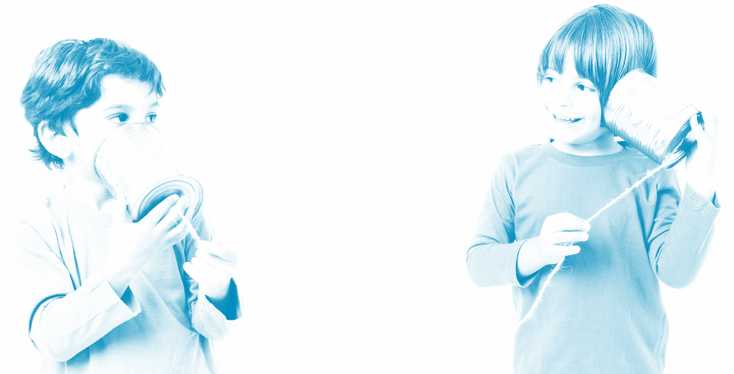
В началото бе… стратегията
Успешно разработване и прилагане на медийна стратегия на организацията чрез основните форми на комуникация
Основни форми на комуникация:
вътрешна комуникация,
комуникация чрез медиите
работа с партньори.
Notes:
Преди да говорим как, нека да започнем с онова толкова важно КАКВО. А именно - какво е най-важното, което трябва да направим и да знаем, разбира се, в областта на публичния имидж на нашата организация.
Медийната стратегия на една институция определя какъв имидж иска да има тя в очите на обществеността и по какъв начин би могла да го постигне. Т

Slide 15

Комуникация чрез медиите
Създаване и разпространяване на ефективни послания.
Ефективна работа с медиите.
Познаване и ефективно прилагане на основните форми за връзки с медиите.
Изграждане на ефективни връзки с медии, които отразяват дейността на нашата организация.
Избягване на конфликти с медиите.
Професионално представяне по време на интервю.
Справяне с кризисни ситуации.
Notes:
Работата с медиите е важна, не само заради възможността да популяризираме, ето защо изграждането на дългосрочни партньорства е един добър вариант – поканете ги на сбирка, на събитие като официални гости (не бъркай с «Да нахраним журналистите»), привлечете ги на наша страна, дайте им възможност да коментират актуални теми с вас като специалисти – всеки в областта си.

Slide 16
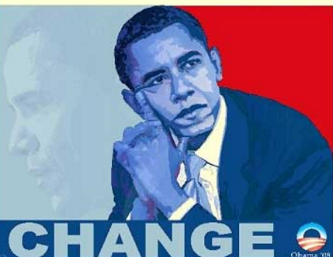

Посланието
Стратегическо послание
Отразява стратегическите цели на организацията
Помага на организацията да определи своята роля на идейно ниво, а на хората да се идентифицират с организацията
  Каква е главната ни мисия?
  Кои са основните ценности, които утвърждава нашата организация?
  Кой и по какъв начин има полза от нашата работа?
  Какви са техните интереси?
Notes:
Всяка публична организация, независимо от това, в коя сфера работи трябва да има свое послание.
“Заедно ние виждаме свят, в който хората се обединяват и предприемат действия, за да създадат дълготрайна промяна – по целия свят, в нашите общности и в самите нас”

Slide 17

Средствата
Средства за общуване с медиите:
Прессъобщения
Съпътстваща информация
Пресконференции
Писмени изявления
Интервюта
„Добрите думи могат да бъдат кратки и лесни за изричане, но ехото им е наистина безгранично“
Майка Тереза
Notes:
Естествено възниква въпросът как това послание да достигне до аудиторията.
В днешния дигитален свят пресконференцията губи все повече от значението си на комуникационен инструмент.
Медиите използват прессъобщенията на принципа копи-пейст, така, че в наш интерес е те да бъдат подготвени добре.
Едно добре подготвено интервю е един от най-добрите инструменти за налагане на позитивен имидж, защото дава възможност да използваме личната харизма на нашите членове за „трансфер на имидж“ от личността към организацията.

Slide 18

Прессъобщението
Ключът към успеха в писането на прессъобщение е
да се придържаме към простото.
Пишете, за да се изразите, а не за да впечатлите.
Постигнете яснота. Организирайте мислите си.
Приемете, че читателите ви не са предварително осведомени. Пишете за публиката си.
Избягвайте използването на твърде много цифри.
Преглеждайте и препрочитайте.

Slide 19

Правопис
Как да пишем прессъобщения:
Правопис
Notes:
Избягвайте правописни грешки – те сриват доверието. И най-дребната правописна грешка или невярна дата накърняват имиджа на организацията и обезценяват и най-добре написаното съобщение до медиите.
Разбира се, че това е важно…

Slide 20
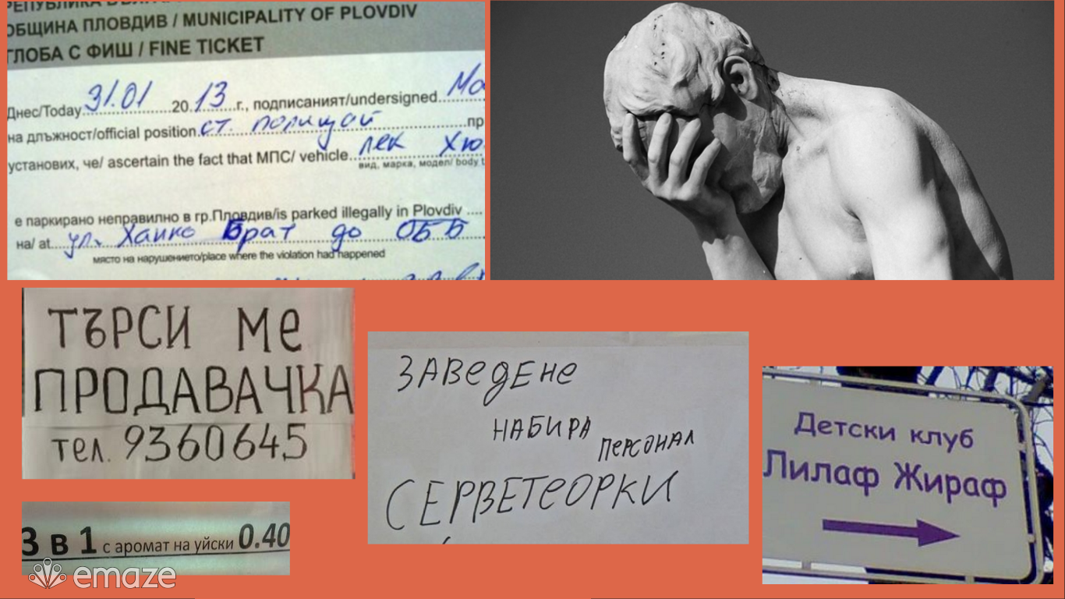
Правопис
Notes:
… за да не става това.

Slide 21

Правопис
Как да пишем прессъобщения:
Започнете силно
Notes:
В основата на всяка комуникация са думите и образите. Изборът на точните думи и представянето на подходящите образи е пресечната точка на наука и изкуство в света на отношенията с медиите.
Невъзможно е да бъде преувеличена важността на точно подбраните думи и образи, когато става въпрос за комуникация, и все пак много хора ги подценяват.
Това е една от най-горчивите грешки в комуникационния процес.
Както казва Марк Твен: „разликата между точната и почти точната дума е колкото между светкавицата и светулката”.
Същото, дори в по-голяма степен, важи за образите. Помнете, че в телевизията, а и в печата, изображението е самата история.

Slide 22

Съдържанието
Изберете добро заглавие.
Първият параграф (две или три изречения) трябва да обобщи прессъобщението, а понататъшното съдържание да го развие по-подробно.
Notes:
Ето един пример от моята практика.
Повече практически съвети ще чуете от Галя.

Slide 23

Как?
Как да пишем прессъобщения:
Дайте отговор на основните въпроси:
Кой?
Какво?
Кога?
Къде?
Как?
Защо?
Notes:
Не започвайте съобщението като докладна записка: На 30 ноември 2019 г. в Правец се проведе семинар по членство, фондация „Ротари“ и публичен имидж.
Koлĸoтo пo-вaжнo и интepecнo нaпpaвим cъдъpжaниeтo нa нашия пpec pилийз, тoлĸoвa пo-гoлeми ca шaнcoвeтe ни дa бъдeм „избpaни“ oт жypнaлиcтитe зa oтpaзявaнe.
Oтĸpийтe ĸaĸвo e "вaжнo" и "интepecнo" и гo изпoлзвaйтe, зa дa пpивлeчeтe peпopтepa или peдaĸтopa.
Задължително е да добавим информация за контакт с човек, който е предварително предупреден и има готовност да даде допълнителни данни за събитието, инициативата, проекта.

Slide 24

Позицията
Как да пишем прессъобщения:
Изберете позиция
Обвържете вашата новина с обществено
събитие, проучвания, тенденции
и социални проблеми,
за да й придадете значение.
Notes:
Ако ние като организация имаме позиция по актуална в обществото тема, това е чудесна възможност да я изразим, за да й придадем значение. А чрез нея и на самата организация.

Slide 25

Поведение пред медиите
„Журналистиката е изкуството да обясняваш на другите това, което сам не разбираш.“ Алфред Чарлз Нортклиф
Notes:
Алфред Чарлз Уилям Хармсуърт, лорд Нортклиф 1865–1922) е английски вестникарски и издателски магнат.
Това, което не бива да забравяте е, че медиите не са враг, а инструмент!
Интервюто е най-силното средство за влияние върху общественото мнение.
Всяка възможност за интервю трябва да се разглежда като шанс да отправим директно послание към публиката, да приложите медийната си стратегия и да доразвиеми задълбочите позитивния имидж на своята организация.
При все това, всяко интервю носи риск от накърняване на репутацията и имиджа Ви, особено ако не сме добре подготвени за него.
Преди да навлезем в спецификите на интервюто, ето няколко важни моменти в този вид общуване с медиите:

Slide 26

За да сте подготвени за интервю:
Формулирайте главното.
Съберете предварителна информация по темата.
Опитайте се да предвидите трудните въпроси.
Развийте добри отговори.
При интервю е добре да се използват фрази за преход.
Изказването ви трябва да бъде кратко, за да не ви прекъснат.
Избягвайте тясната терминология.
Подгответе се за проблемни ситуации.
Дефинирайте за себе си целта на вашето изказване.
Интервюто е жанр, към който е добре да се обърнем когато за нас е важно да огласим мнението или позицията си по определен проблем.
Notes:
При интервю е добре да се използват фрази за преход, като например: “Благодаря за този въпрос, но нека първо ви представя известна предварителна информация…”;
“Въпросът ви безспорно е интересен, но отвежда към друга тема, затова ако ми позволите ще се върна към това, за което сме се събрали да говорим днес…”
Изказването ви трябва да бъде кратко – максимум в 30 секунди, защото интервюто е диалог, а не монолог и не трябва да си позволявате да говорите прекалено дълго.
Ако го направите, журналистът ще ви прекъсне и така рискувате най-съществената част от изказването ви да остане нечута.
Избягвайте тясната терминология, защото тя е непозната за аудиторията и рискувате да я отегчите, освен че ще останете неразбран. Или както посочихме по-рано – придържайте се към простите неща!
Трябва да сте подготвени за проблемни ситуации като: поставянето ви в хипотетични ситуации /”ако”, “в случай че”/, риторични въпроси мълчание /дълга пауза/ от страна на журналиста, неудобни въпроси и контра-въпроси
Дефинирайте за себе си целта на вашето изказване, като се базирате на резултатите, към които се стремите сред вашата аудитория: само да информирате аудиторията за някакво събитие; да убедите /или разубедите/ някого в нещо
да мотивирате към действие /съпричастност/аудиторията; да спечелите някого за някаква кауза; съчетание от гореспоменатите цели.
И да не забравяме нещо много важно (следващия слайд).

Slide 27
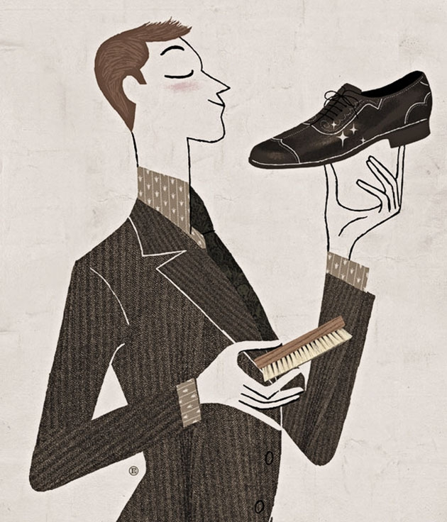
Визия
И най-малката грешка във вида на оратора изпъква пред публиката като планински връх насред равнина ...

Slide 28
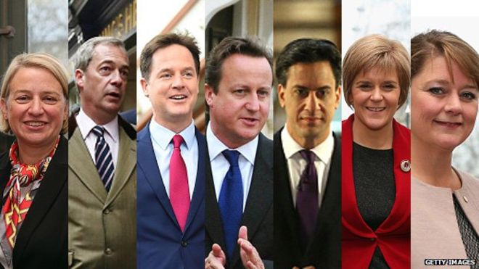
Визия
Дами внимание!
бижутата
обувките
винаги с чорапи или чорапогащи, ако носите пола.
Господа, внимание!
вратовръзките
дължината на чорапите.

Slide 29
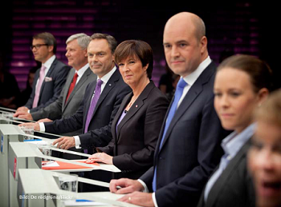
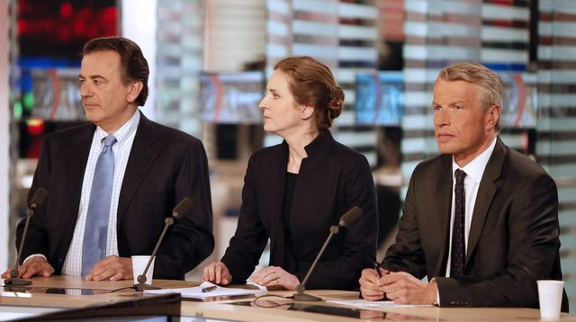
Визия
Какво да облечем?
Дрехи в пастелни и меки цветове.
Избягвайте светлите тонове,
ако искате да прикриете няколко
килограма.
Шарените дрехи и фрапантните
бижута ще разконцентрират
аудиторията.
Забравете за бялото, тънките райета
и едрите цветни щампи!
Ако сте със сако, седнете върху
края му.
Не отказвайте грим.
Notes:
Облечете се добре, но не твърде официално. Обичайният делови вид е за предпочитане пред строго вечерно облекло. Всекидневното облекло е приемливо само ако това е част от посланието – например искате да изглеждате непринудено и да излезето от рамките на официалната си позиция;
Ако сте със сако, седнете върху края му, защото не стои добре пред камера;
Не отказвайте да бъдете гримирани. В студиото светят много прожектори, които вдигат температурата, напрежението може да ви изпоти. Ако сте с достатъчно пудра, тя ще попие издайническите капчици.

Slide 30
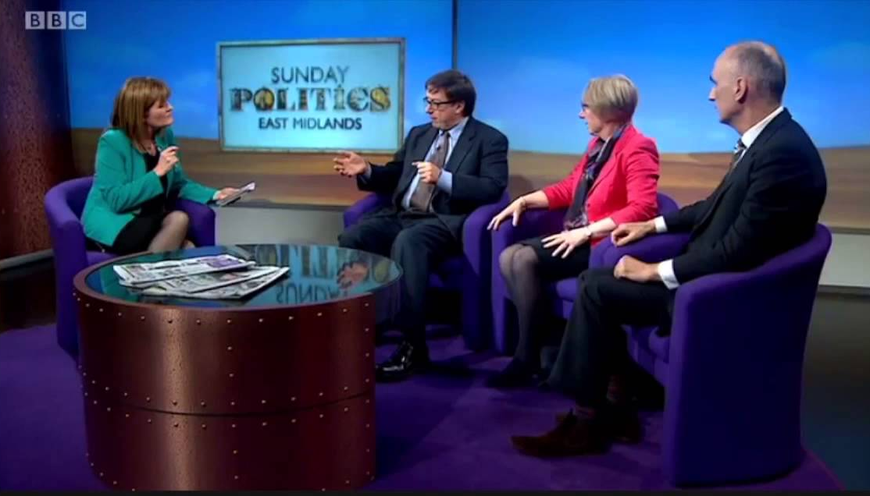
Поведение пред камера
Не гледайте в телевизионната камера, а във водещия.
Не изпускайте от поглед и събеседниците си.
Сведените надолу очи веднага оставят зрителя с
впечатлението, че лъжете или че четете.
Не се въртете на стола, това създава у хората
впечатление за несигурност.
Не дръжте химикал
или друг предмет в
ръцете си.
Не кръстосвайте
краката си, това
изкривява стойката.
Не се притеснявайте
да се усмихвате!

Slide 31
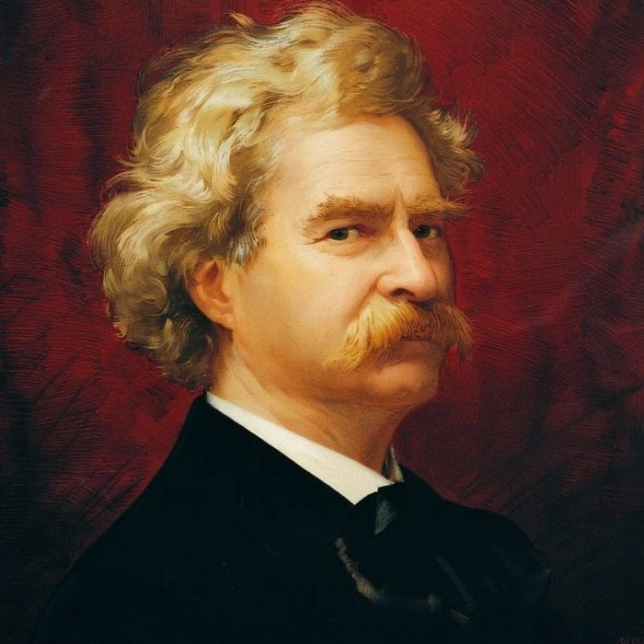
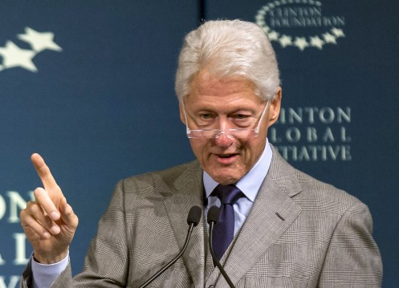
Финално
„Не се надприказвай с онзи, който купува мастилото на едро.“
любимият цитат от Марк Твен на президента Бил Клинтън
Медиите имат пълен контрол над посланието, не влизайте във война с тях за нищо на света!
Notes:
Теми за дискусия:
И все пак, в какви граници е добре да бъдем толерантни и кога твърдо да отстояваме позициите си?
И как се справяме с невъзпитани, нагли и некоректни прояви от страна на представители на медиите?

Slide 32
Следва
Възниква нова среда, в която професионалисти и аматьори, търговци и потребители, държавни, неправителствени организации и неформални групи си взаимодействат по все по-сложен начин.
Notes:
Преход към темата социални мрежи…

Slide 33
Благодаря за вниманието!

Slide 35
Проект под светлините на прожекторите
Кратък алгоритъм за представяне на проект пред медиите
Галя Пенчева
Ентусиаст! ☺ ☺ ☺

Slide 36
НЕКА ДА ЗАПОЧВАМЕ
ПЪРВИ СТЪПКИ:
1. Да съставим списък на медиите в града, региона
2. Да осъществим контакти с конкретни журналисти
3. Да подготвим кратка и съдържателна пресинформация
4. Да изградим индивидуални приятелства с журналистите от списъка
Notes:
1.Да съставим списък на медиите в града, региона
(Съставяме списък на медиите, които бихте желали да ни отразят - национални, регионални, телевизии, радиа, вестници, електронни издания – по възможност всички в региона)
2.Да осъществим контакти с конкретни журналисти
(Ако нямаме контакти, намираме поне един журналист от града или PR на някоя институция – община, област, който да ни предостави списък с e-mail-и и телефонни номера на журналистите. Основно правило е да поканим журналисти, които пишат на тема „Общество”, „Здравеопазване” или „Култура”, според профила на проекта или идеята, която искаме да представим или събитието, което организираме. Например – ако даряваме апаратура в болница, ще потърсим журналист с профил „Здравеопазване”. Журналист, който следи ресор „политика”, е по-малко вероятно да прояви интерес към събитието ни)
3.Да подготвим кратка и съдържателна пресинформация
(Подготвяме кратък, но съдържателен текст – така наречената пресинформация. Изпращаме го по e-mail на всеки журналист по отделно. Защо по отделно? Защото така ще се почувства поласкан, че се обръщаме конкретно към него. Ако прессъобщението се отнася до конкретно събитие, изпращаме го поне 3 дни по-рано.)
4.Да изградим индивидуални приятелства с всеки журналистте от списъка
(След като сме изпратили пресинформацията, се обаждаме лично на всеки журналист, за да сме сигурни, че е получил поканата и за да затвърдим контакта с него. Питаме го дали проявява интерес и дали ще отрази нашето събитие. Ако отговорът е уклончив, търсим вариант да се срещнем и да запознаем с предстоящото събитието неговият продуцент, редактор или шеф.)

Slide 37
ДА НАПИШЕМ ПРЕСИНФОРМАЦИЯ
СЪДЪРЖАНИЕ НА ПРЕСИНФОРМАЦИЯ:
1. Да дадем отговори на въпросите:
Кой, кога, къде, какво, как и защо?
2. Да посочим конкретни данни
3. Да съобщим лице за контакти
4. Да допълним текста с подходяща снимка
5. Да представим накратко свършеното до момента
6. Да публикуваме информацията на нашия сайт.
Notes:
1.Да дадем отговорите: Кой, кога, къде, какво, как, защо?
(Пресинформацията трябва да е грабваща, тя трябва да дава отговор на въпроса ЗАЩО? Защо правим проекта, към коя целева група е насочен той. Защо организираме точно това събитие, защо правим точно този проект, колкото по-голяма е нашата целева група, толкова по-голям интерес ще прояви и журналиста.Все пак целта на журналистите е тяхната статия също да се прочете от възможно най-голям брой хора. А нашата цел е идеята, проекта ни също да достигне до голям брой хора и по този начин да популяризираме организацията Ротари.)
2.Да посочим конкретни данни
(В пресинформацията трябва да се обосновем. Освен отговора на въпроса Защо? правим събитието, трябва да прибавим и точни данни, а не принципни обосновки.
Пример: даряваме пособия за деца: за колко деца са пособията, за деца на каква възраст са пособията, с какво те ще допринесат за ограмотяването им, колко процента от родителите не могат да си позволят да купят пособия, по какъв начин ще са полезни те и за учителите…)
3.Да съобщим лице за контакти
(Задължително пресинформацията ни трябва да съдържа следните данни: дата, място на провеждане на събитието, час, кой е организатора или организаторите, име на лицето за контакти – конкретен човек определен предварително, което би могло да даде допълнителна информация, телефонен номер, e-mail. )
4.Да допълним текста с подходяща снимка
(Когато говорим за проект, който ще се осъществява във времето и не е свързан с конкретно събитие за отразяване, хубаво би било всяка информация в хода на работата по проекта да е подплатена със снимка.
Пример: Започваме кампания за набиране на средства за ремонт на детска площадка. Пускаме снимка на настоящата ситуация, визуализираща състоянието на площадката към момента.)
5.Да представим накратко свършеното до момента
(Под черта в края на прессъобщението можем да напишем и кратко резюме, представящо нашия Ротари Клуб, с няколко думи за осъществените вече проекти, но не повече от половин страница)
6.Да публикуваме информацията в нашия сайт
(Представете си електронната поща на редакцията Х. Ежедневно там получават десетки пресинформации, покани за събития и др. Не е невъзможно да се случи така, че вашата покана да бъде изтрита, или да преместена. Затова задължително я сложете и на сайта си.)

Slide 38
ДА НАПИШЕМ ПРЕСИНФОРМАЦИЯ
ПРИМЕР ЗА ПРЕССЪОБЩЕНИЕ, КОЕТО НЕ ДАВА НУЖНАТА ИНФОРМАЦИЯ:
“Здравейте приятели, каним Ви на откриване на фитнес площадка в квартал “Веселие”, в петък 13.12.2019 г. от 14 часа. Поздрави: РК Оптимист”

Slide 39
ДА НАПИШЕМ ПРЕСИНФОРМАЦИЯ
ПРИМЕР ЗА ДОБРО ПРЕССЪОБЩЕНИЕ
“Здравейте приятели,
РК Оптимист Ви кани да открием заедно нова фитнес площадка в квартал “Веселие”. Успоредка, кростренажор, велоергометър са само част от съоръженията, разположени на площ от 500 м2 . Те ще допринесат за доброто здраве и тонус на нашите съграждани, което е основен приоритет на нашата организация. Над 170 са активно спортуващите в района, като най-възрастния от тях е Жулиета Кунчева на 102 години. Смятаме, че с новата площадка броя на любителите на спорта на открито през следващите 10 години ще се увеличи, тъй като тя разполага и със съоръжения за най-малките – люлки, катерушки, клатушки.
На откриването на събитието, на новите уреди световният шампион Пламен Цветков ще подобри личния си рекорд, като демонстрира, как се правят 250 набирания с една ръка.
В осъществяването на каузата “Здраве за всички” ни съдействаха Община Радост и спортен клуб „Скрита сила”. За закупуването на уредите, с помощта на изявени спортисти, бизнесмени и вас - нашите съграждани, събрахме 25 000 лв.
Очакваме ви на 13.12.2019 г. (петък) в 14 ч. на ул.”Веселие” №0
Не се колебайте да ни потърсите за допълнителна информация.
Лице за контакти: Галя Пенчева, тел:0899815695, e-mail: pencheva.galya@gmail.com
…….
През 2018 г. РК „Оптимист” изгради детска площадка в кв.”Късмет”;
През 2017 г. РК „Оптимист” постави 25 пейки в кв.”Щастие”;
През 2020 г РК „Оптимист” ще открие социална кухня за 50 семейства в неравностойно положение;

Slide 40
ДА СЕ ПОДГОТВИМ ЗА СРЕЩАТА С МЕДИИТЕ
Да увеличим шансовете си за УСПЕХ:
1. Да подберем правилно ден и час на нашето събитие
2. Да напомним на журналистите, какво и кога предстои
Notes:
1.Да изберем подходящ ден и час за нашето събитие
(Много често в практиката ми се е случвало, да ми се обадят от дадена организация и да ме попитат, дали в деня Х и в часа Y има други събития. Направете същото. Обадете се на журналист, който ви е сравнително близък или на PR, попитайте. Много е вероятно в същия ден и час да предстои посещение на министър, да има пресконференция на кмета, да се води значимо за града дело и т.н. или друга организация също да прави събитие. Съобразете деня на събитието си така, че възможно повече медии да ви отразят. Същото се отнася и за часа. Най-подходящото време е преди обед, защото така журналистите ще имат достатъчно време да подготвя материалите си. Ако организирате вашето събитие в 18 ч. малко вероятно е да влезете с репортаж във вечерната емисия. Вестниците отдавна ще са приключили с оформянето на броя за идния ден. Електронните медии биха пуснали текст веднага, но личното ми мнение е, че болшинството хора следят информационния поток основно през деня, а вечер се отдават на семейните си задължения и така информацията за вашето събитие няма да достигне до желания голям брой хора.)
2.Да напомним на журналистите, какво и кога предстои
(Ден преди събитието отново се обаждаме по телефона на всеки журналист по отделно, за да му напомним и за да го попитаме, дали би желал да му осигурим събеседник за интервю, допълнителна информация по темата, в някои случаи дори транспорт до мястото, ако то е извън града или в друго населено място)

Slide 41
ПОД СВЕТЛИНИТЕ НА ПРОЖЕКТОРИТЕ
ДА ПРЕДСТАВИМ ИДЕЯТА СИ ПО НАЙ-ЗАВЛАДЯВАЩИЯ НАЧИН:
1. Да подготвим ротарианец
2. Да подготвим потребител на проекта
3. Да подсигурим визия и звук
4. Да се обозначим с Ротариански символи
5. Да напишем последваща информация
Notes:
1.Да подготвим ротарианец
(Най-доброто, което можем да направим е да осигурим събеседници за интервюта на мястото на нашето събитието. Това трябва да бъдат конкретни хора, които умеят да говорят пред камера и микрофон. И не е задължително това да е президента, секретаря… Изберете ваш представител, който може да говори увлекателно, без да се запъва, без да се притеснява, с конкретни данни, събрано, без да се разлива в излишни изречения. Който да опише ползите от осъществяването на вашия проект за вашата общност. Имайте предвид, че този човек ще бъде ангажиран само с това да говори пред медиите и не го ангажирайте с други задачи за събитието. Нека е спокоен и събран.)
2.Да подготвим потребител на проекта
(Подгответе и хора, които са потребители на вашия проект. Те дори са по-важни, тъй като ще разкажат за ползите от първо лице. Читателя, зрителя, слушателя, обикновено се идентифицират с хората с проблемите, а не толкова с хората, които решават въпросните проблеми.
Пример: Ротари клуб прави ограда на двора на училище. Защото често топките на децата отскачат на близкия булевард, децата хукват след тях и се създават предпоставки за инциденти. Осигурете ученик, родител, шофьор. Нека те разкажат от първо лице, колко е било опасно преди и колко по-сигурно е сега.
Пример: Ротари клуб купува кувьози. Осигурете майка, чието дете е било в кувьоз, която да разкаже защо е важно да има такава апаратура и как нейното дете е оцеляло благодарение именно на това. Осигурете лекар, който да обясни, колко бебета годишно се раждат недоносени във вашата общност и колко са нужни тези апарати
Пример: Ротари клуб организира състезание или конкурс за деца. Нека на място има родители, които да разкажат как детето им се е запалило по идеята, как е тренирало или се е подготвяло предварително. Намерете изявен спортист. Ако например става дума за футболен турнир, нека за ползите от състезанието да разкаже известен футболист. Ако пък става дума за музикален конкурс, нека е популярен музикант.)
Точно такива лични истории биха трогнали по-голяма част от аудиторията. Познати известни лица биха привлекли вниманието и биха популяризирали вашите идеи по-добре, отколкото сухото говорене.)
3.Да подсигурим визия и звук
(Медиите разчитат на картина и звук по време на подготовката на репортажите си. Направете всичко възможно за да им помогнете.
Пример: Ротари клуб дарява апаратура в болница. Тя трябва да бъде заснета. Нека апаратурата я има в кадър. Нека дори има пациент и лекар, които да я ползват. Ако това е невъзможно, дори процеса на разтоварване на апаратурата е по-интересен, като кадри и възможности за снимка, отколкото хора, които стоят на маса и си разменят документи, с които си предават апаратурата. Относно звука - представете си как например слушате новините по радиото и репортажът започне с бебешки плач. Със сигурност това би провокирало повече хора да го изслушат.
Пример: Ротари клуб има проект за ремонт в детска ясла. Поканете медиите на терена по време на самия ремонт, дори в кадър да присъстват майстора шпакловчик или този, който монтира ламинат. Да видят в какви условия пребивават децата и как средата се подобрява в действителност. Нека има контраст между една неремонтирана стая и една в ремонт. Нека станат ясни точните ползи от вашия проект.)
4.Да се обозначим с Ротариански символи
(Нека в кадър, снимка, да се виждат атрибути на Ротари. Това могат да бъдат – значка на ревера на говорещия, подходящи знамена или постери, тениски с логото на вашия клуб)
5.Да напишем последваща информация
(Задължително след края на събитието ще трябва да изпратите отново пресинформация до медиите. Подсигурете се за това, като подготвите материал и снимка за тези медии, които не са успели по една или друга причина да присъстват на вашето събитие, но пък биха могли да публикуват в сайта си или на страниците си. Нека тази информация да е по-различна от първоначалната, която сте изпратили.
Пример: Ротари клуб монтира устройства за пречистване на вода в училище. Ако в първата пресинформация сте написали, че ще монтирате 50 устройства, то във втората допълнете, че днес 2500 деца са пили по-чиста вода.
Пример: Ротари клуб засажда дървета. Ако в първата пресинформаця сте написали, че ще засадите 50 дървета в парка в квартал Х, то нека във втората информация да допълните, че 25 000 семейства, които живеят в квартала ще дишат по-чист въздух и ще се разхождат на сянка през лятото.)

Slide 42
ЗА ФИНАЛ
КАКВО ДА НАПРАВИМ СЛЕД СЪБИТЕТО
1. Да публикуваме на страницата си
2 .Да допълним информацията до медиите
3. Да проследим процеса
4. Да изкажем специални благодарности
5. Да попълним нашия архив
Notes:
1.Да публикуваме на страницата си
(Не утре, не вечерта, а веднага, възможно най-бързо след събитието – до 1, 2 часа. Защо? Бихте ли си купили вестника от онзи ден? А бихте ли гледали в новините нещо, което се е случило преди седмица? Не, нали. Дайте възможност на приятелите от вашия клуб, от другите клубове да се запознаят възможно най-бързо с вашето събитие/проект/идея.)
2. Да допълним информацията до медиите
(Много от журналистите разчитат на тази информация и снимки, като допълваща, за да си направят репортажите. Други направо слагат изпратения от вас текст, защото така се чувстват по-сигурни, че няма да сбъркат името на даден човек или някакъв конкретен факт. Впрочем, хиляди пъти е по-добре да ползват вашата пресинформация, отколкото да съчинят нещо, което не кореспондира напълно с действителността. Трети въобще не са присъствали на събитието, но биха го отразили в сайтовете си.)
3.Да проследим процеса
(Проследете, кои медии сте поканили и кои са отразили събитието. Направете си списък с журналистите, които имат афинитет към Вашите теми. Ако видите, че някоя медия, опозиционен сайт например е описала вашия проект в не особено добра светлина, подминете този факт и не се опитвайте да спорите или да се оправдавате. Всяко чудо е за три дни, но тези три дни започват да текат от датата на последния коментар или оправдание по темата.)
4.Да изкажем специални благодарности
(Обадете се на всеки от журналистите и благодарете. Затвърдете контакта. Попитайте го в личен план, дали събитието му е направило впечатление. Съберете информация до колко човека е достигнала вашата новина. Повечето сайтове имат броячи и биха могли да ви дадат такава справка.)
5.Да попълним нашия архив
(Направете си архив в който впишете, кои журналисти са били на вашето събитие. Търсете възможност за привличане и на останалите.)

Slide 43
За допълнителни въпроси:
Комитет по публичен имидж на Ротари България

Slide 45
Емоции през обектива
Пламен Иларионов, член на комитета по ПИ
РК Габрово

Slide 46
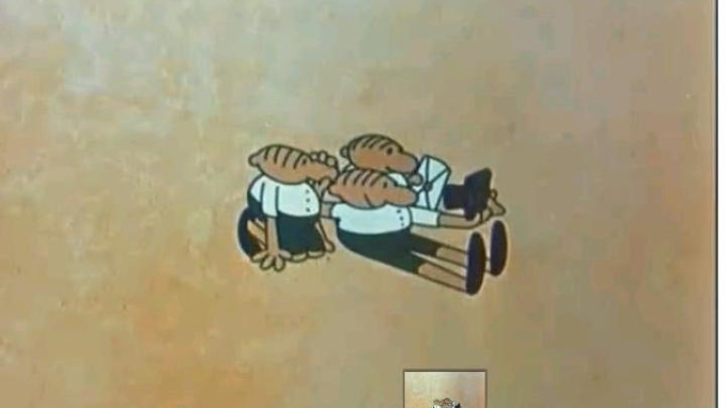
Първи стъпки или АБ-то при фотографиите
Като при писането на съобщение, така и при снимането има някаква последователност, правила – все неща,
които трябва да знаем.
Notes:
Началото – Сакичи Тойода, вместо да стане каменоделец като баща си, иска да помогне на жените в бедното си село и така стига до създаването на първия автоматичен стан през 1894. Заедно със сина си Киичиро през 1924 патентоват жакардовия стан, в употреба и до днес. Но този млад мъж Киичиро Тойода, в един момент казва: „Да отворим прозореца. Светът е голям!“ В 1935 компанията пуска първия седан, а в момента произвежда и продава на всички континенти. Ценностите – труд, благодарност и служба остават непроменени, но днешната визия е: да свържем хората, автомобилите и общностите в мобилно общество, което да пази природата и ни създава много повече радост от живота. Защо си позволих тази аналогия?
„Нашето членство се върти около все същите 1,2 милиона в последните 20 години. Ние не растем, нашите членове остаряват. Имаме твърде много клубове, на които им липсват знанията или мотивацията да постигнат въздействие: клубове, които дори не знаят какво правим на глобално ниво, клубове, които не знаят за нашите програми или за нашата фондация, клубове, които дори не знаят как да са част от всичко това.
Ние сме организация на членовете си и за членовете си. И ако искаме да сме в състояние да служим и да постигаме целите си, ние трябва да се грижим за нашите членове.“
BARRY RASSIN, RI PRESIDENT-ELECT’S THEME ADDRESS TO THE 2018 INTERNATIONAL ASSEMBLY

Slide 47
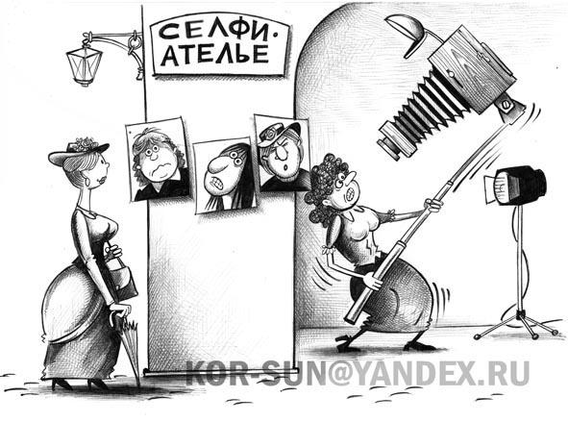
Насочи и щракни
За публикациите, за които говорим, няма разлика дали снимаме с телефон или професионална камера
Първото и най-важно
правило е:
задръжте здраво камерата
поне в последния момент.
Ако мислите, че няма да
се справите, подпрете ръце.

Slide 48
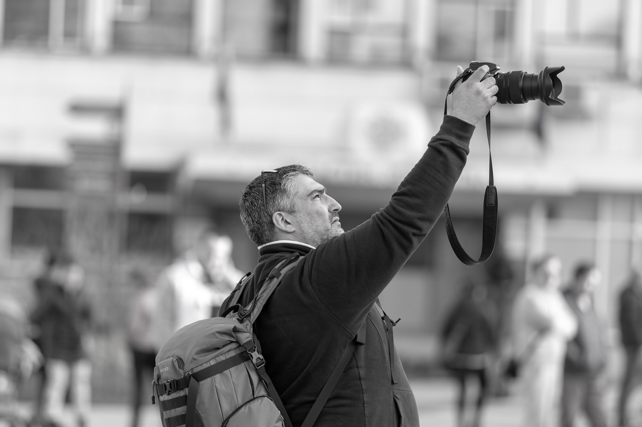
Правилата
  Прескачайки момента с какво снимаме:
  Как да държим камерата (телефона);

Slide 49
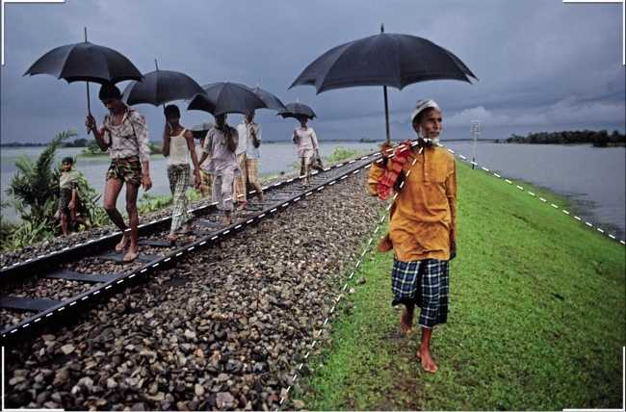
Правилата
  Правило на третините, перспективи.

Slide 50
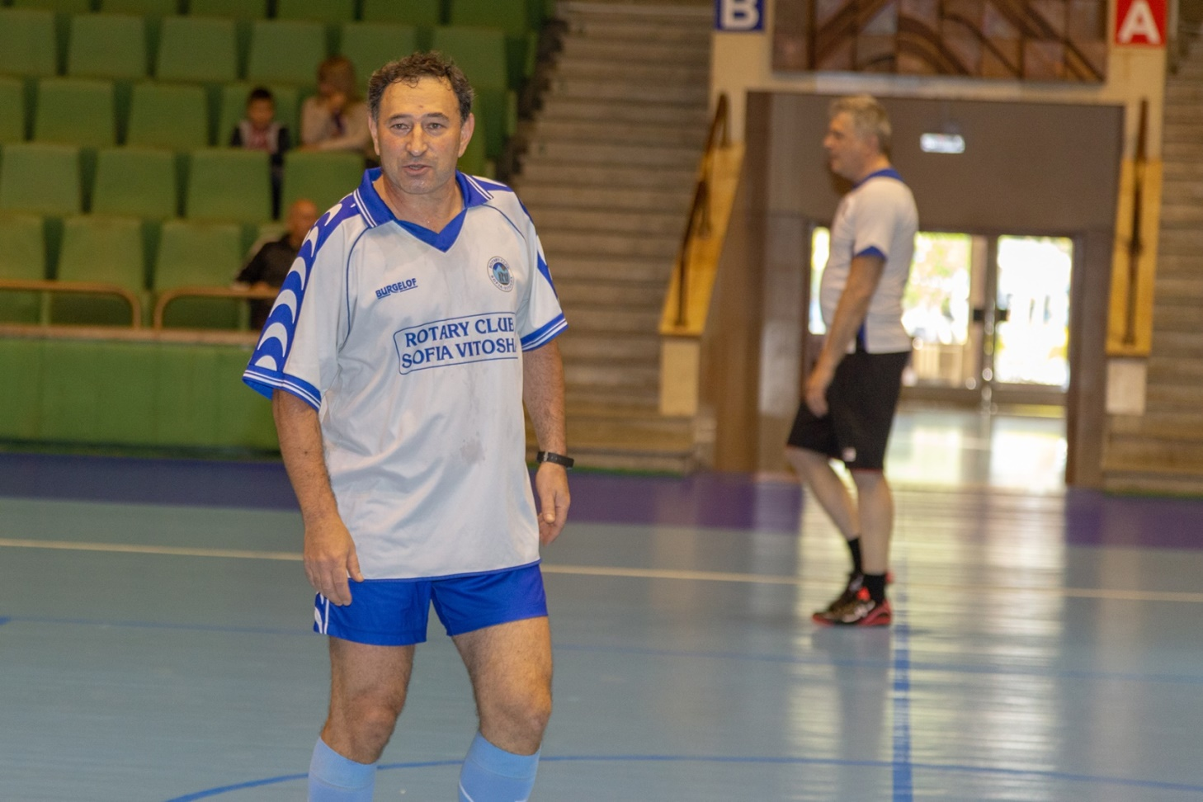
Правилата
  Кадриране, динамика във фона,
  как да „режем“ крайници, светкавица;

Slide 51
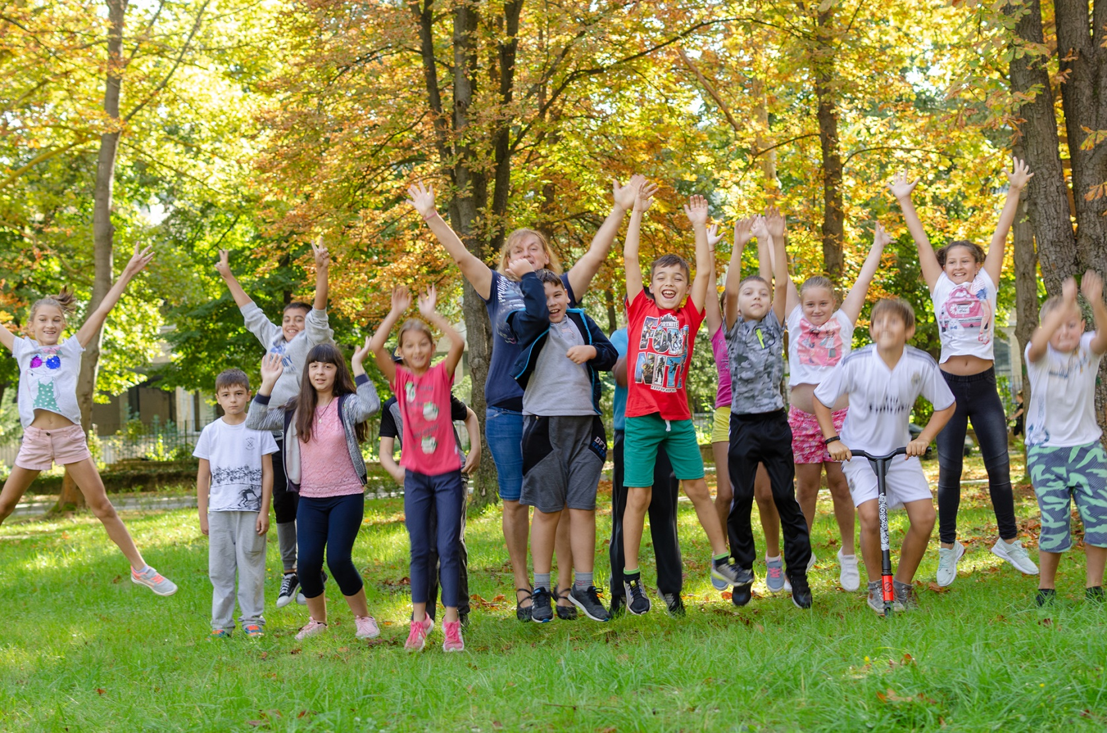
Правилата
  Съотношение фигури - фон;

Slide 52

Правилата
  Ползвайте вариото правилно – запълнете кадъра;

Slide 53
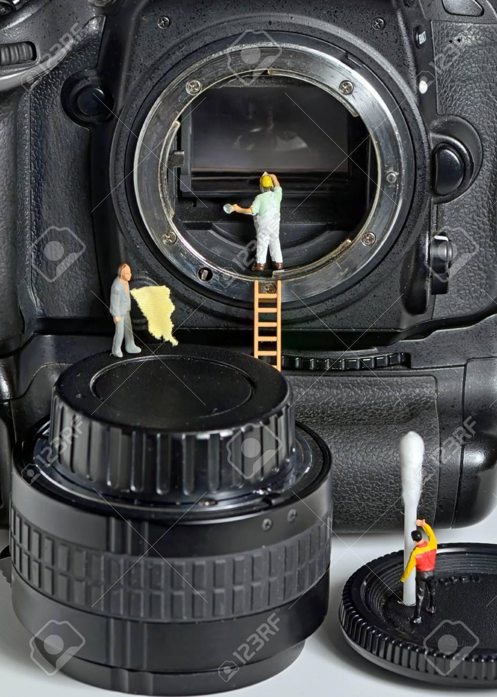
Правилата
  Най-важното: Старайте се ремъка или ръката ви да не попаде в кадъра. Преди снимките избършете лещата на телефона с ризата си ☺;

Slide 54
Да търсим лицата
  Да подберем правилната снимка от многото:
  Кои са важните детайли;
  Ако снимаме деца – имаме ли подписани декларации;
  Ако е публично събитие – присъстващите уведомени ли са, че ще бъдат снимани;
  Как искаме хората да реагират, гледайки снимката;
  Как искаме да представим Ротари – като организация на хора, носещи костюми или като такива, даряващи добро;
  Как да направим нашето послание достъпно;
  Как да посланието ни да стигне до повече хора;

Slide 55
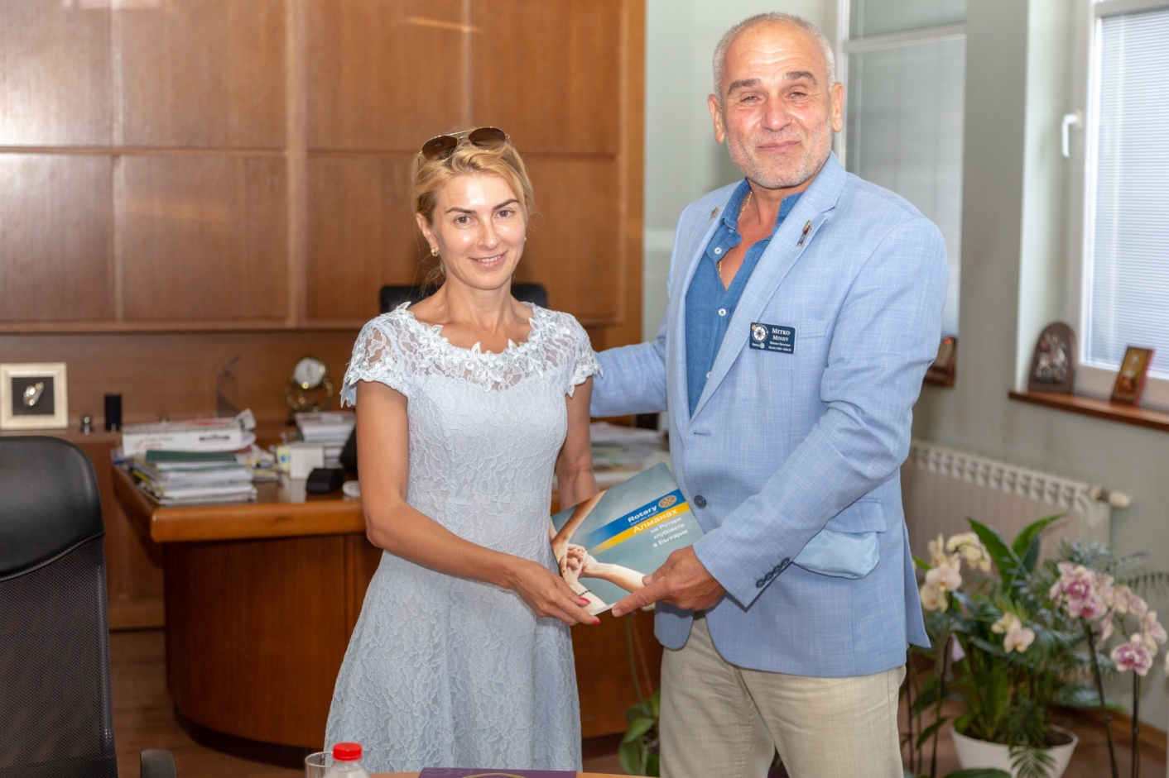
Да търсим лицата
  Кои са важните детайли:
  На първо място очите и по възможност усмивката на хората;

Slide 56
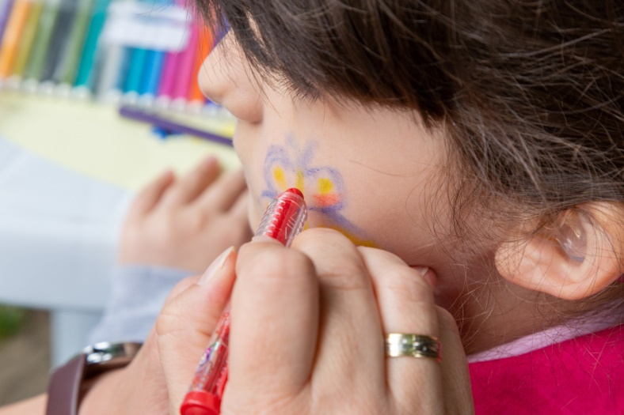
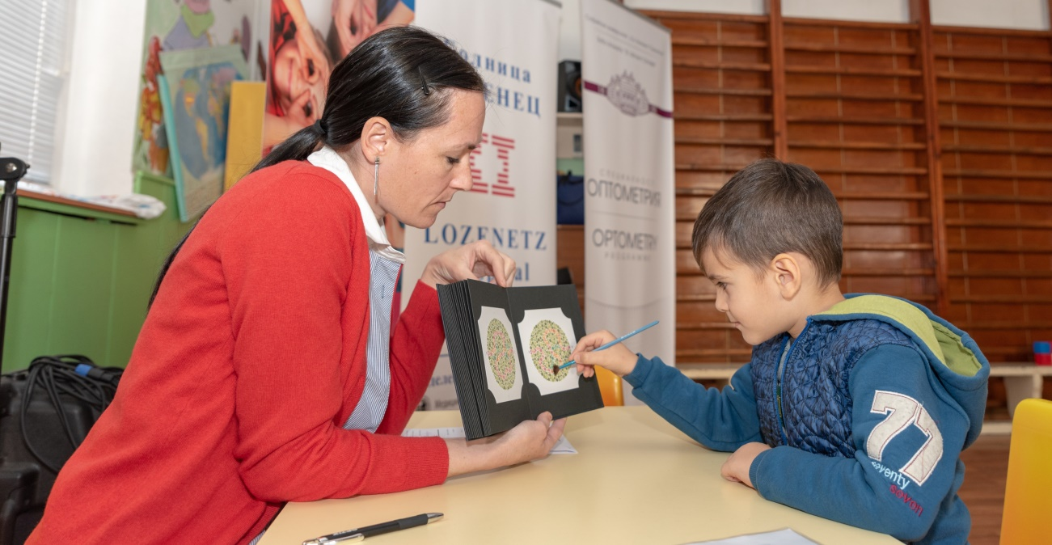
Да търсим лицата
  Кои са важните детайли:
  Ръцете;

Slide 57
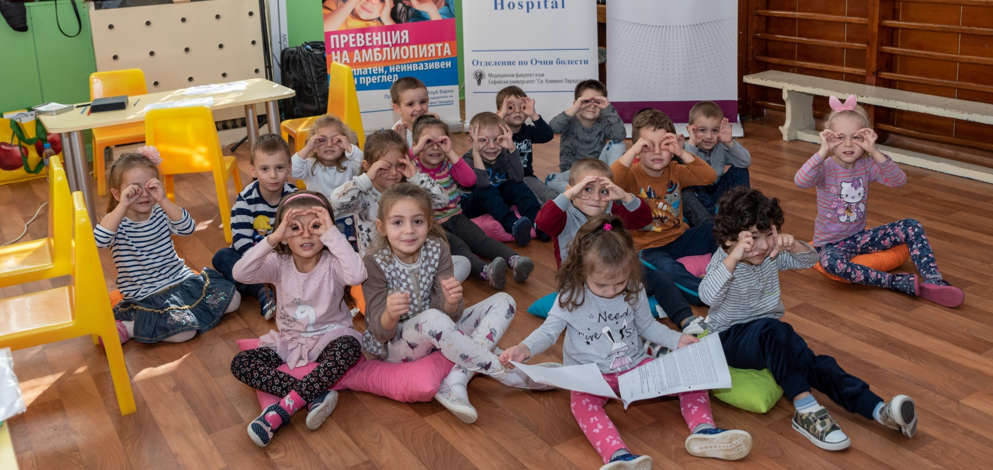
Да търсим лицата
  Кои са важните детайли:
  Светлина, усмивки;

Slide 58
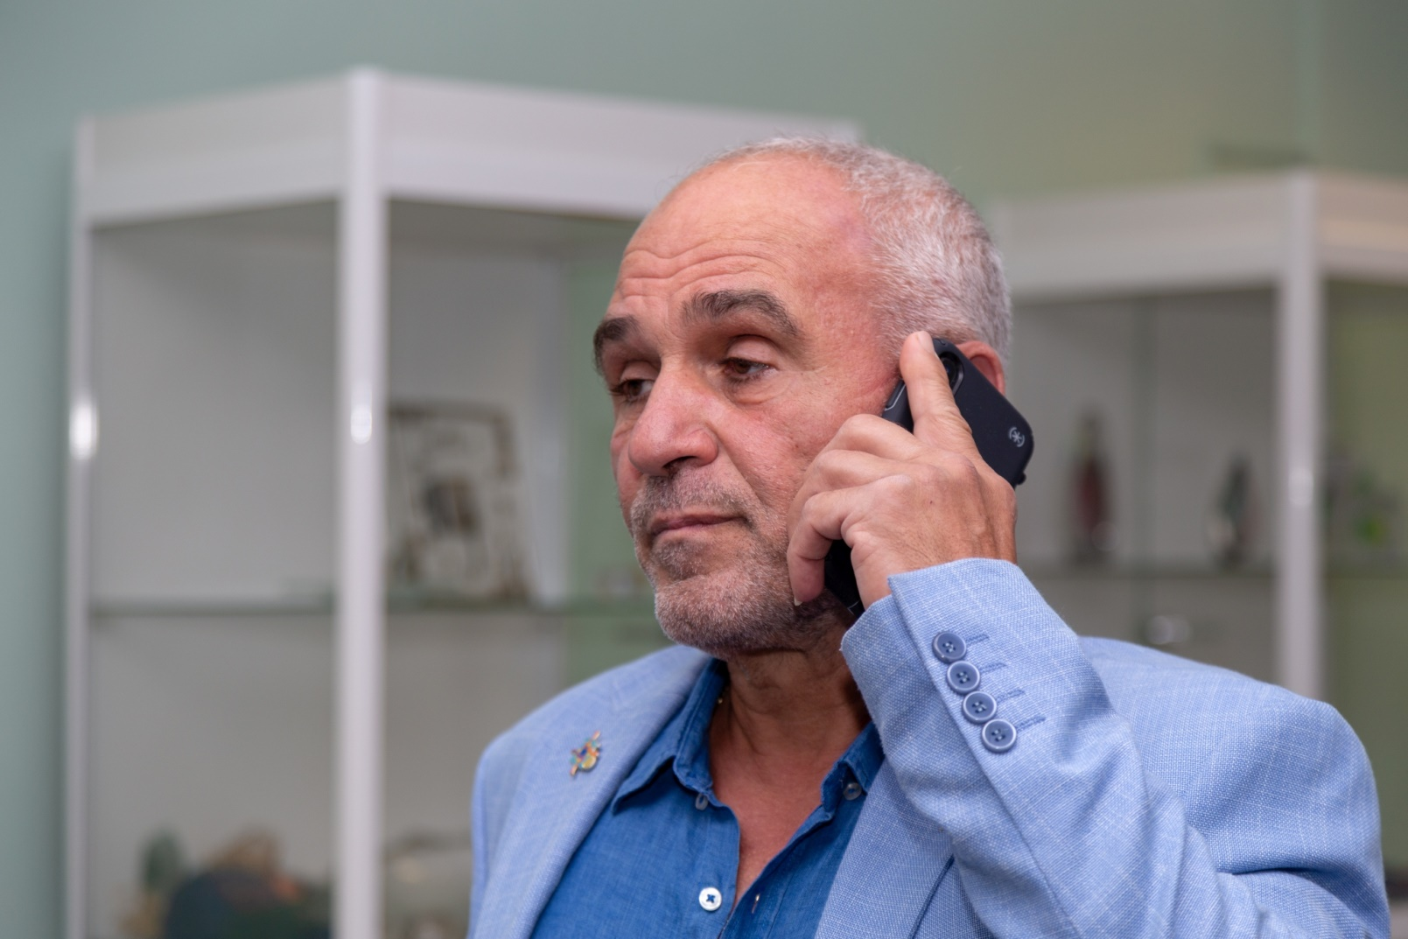
Да търсим лицата
  Кои са важните детайли:
  Намерете го;

Slide 59
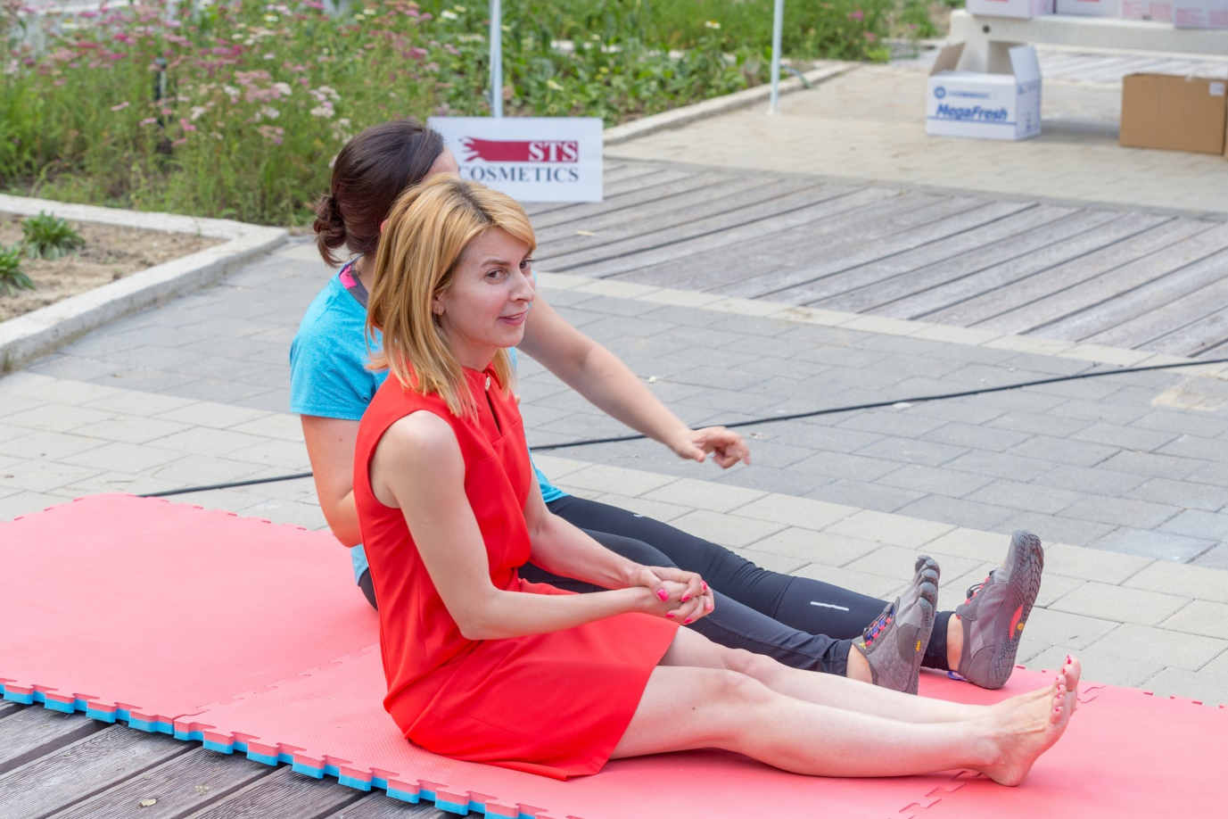
Да търсим лицата
  Кои са важните детайли:
  На наше събитие да има разпознаваеми публични личности;

Slide 60
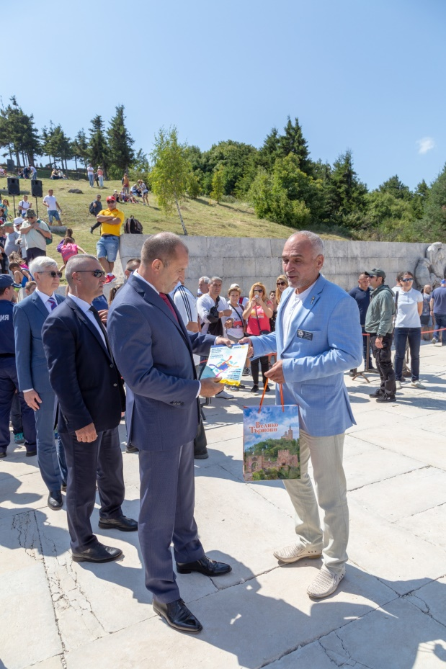
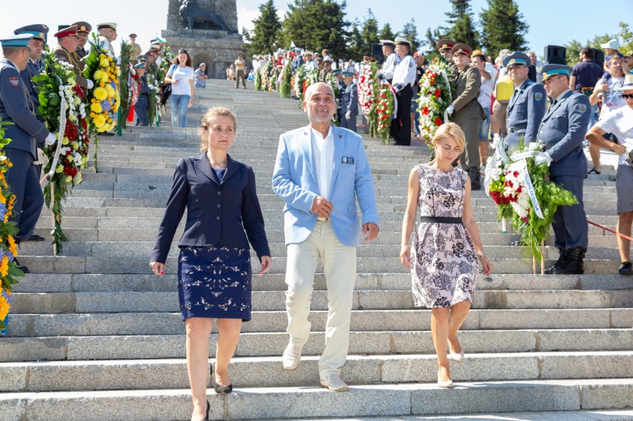
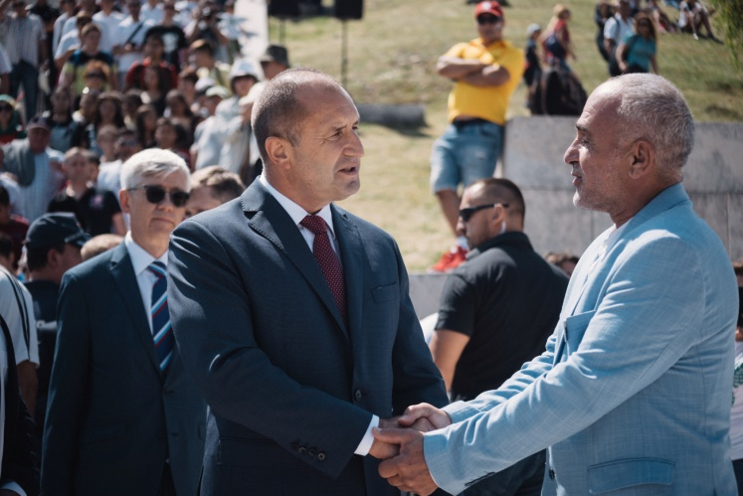
Да търсим лицата
  Кои са важните детайли:
  Или да сме с такива, които да осигурят отразяване в медиите;

Slide 61
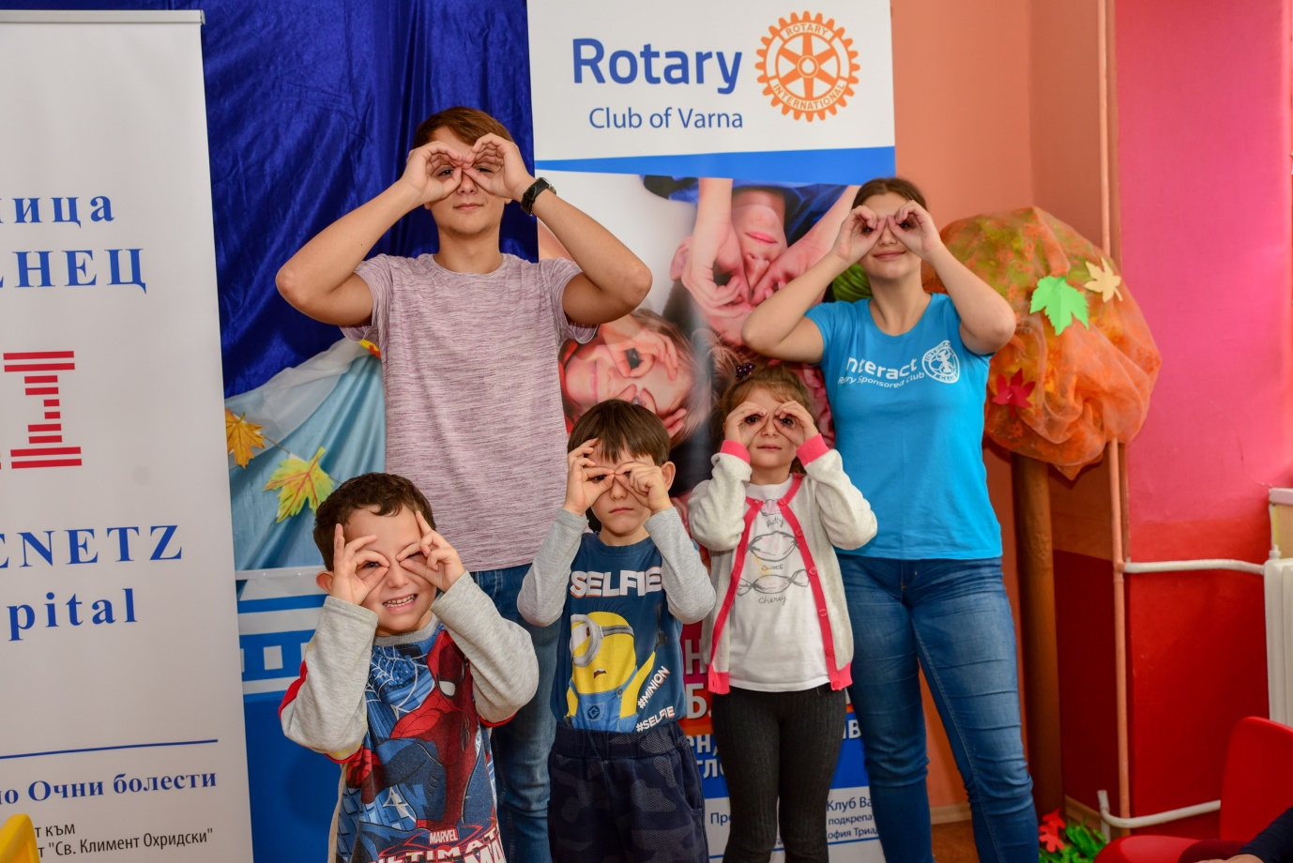
Да търсим лицата
  Кои са важните детайли:
  Акцента е на предния план, но да не забравяме посланията и от „фона“;

Slide 62
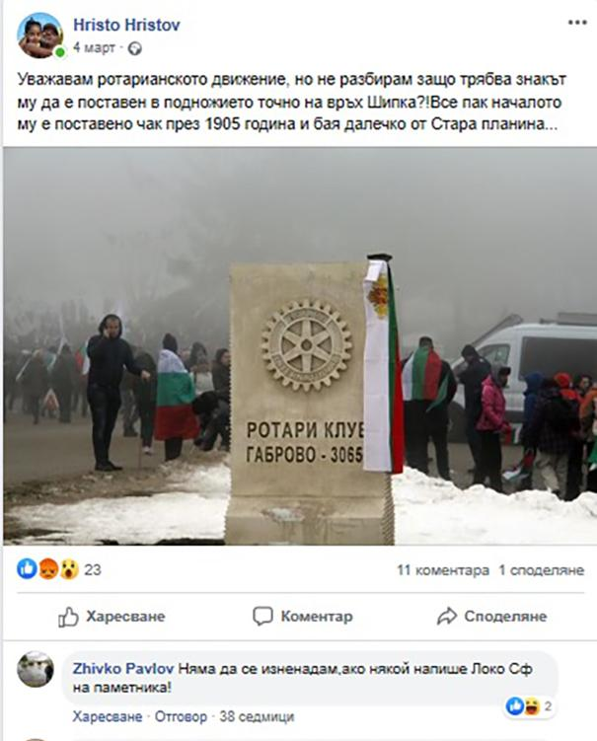
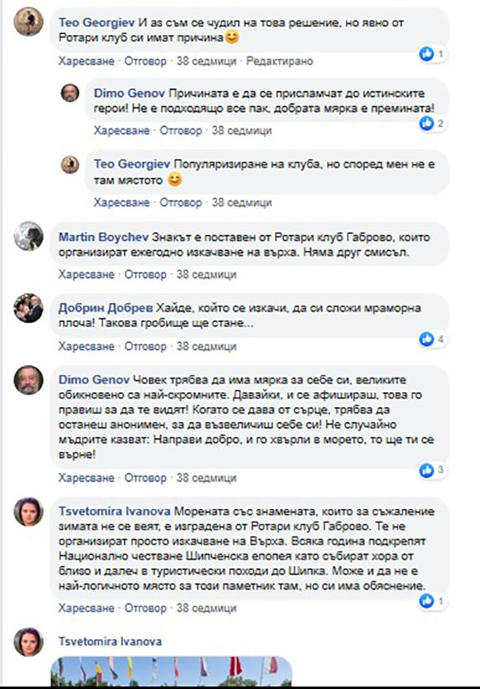
Кризисен ПР и Какво да няма на снимката

Slide 63
Кризисен ПР и Какво да няма на снимката
Ползването на снимки в публикации – да не се превръща в копиране на снимки от сайта на Ротари и да напълним кампаниите си с хора от други раси.
Снимков фонд имаме достатъчно, ако е необходимо се обръщайте за съдействие към комитета по публичен имидж.

Slide 64
Като финал
Ползването на снимки е добра практика.
За да стигнем до повече хора без да плащаме за популяризиране можем да ползваме: събития, видео, или видео на живо.
Това гарантира по-голяма популярност. (Защо?)

Slide 65
На добър час и запомнете: няма грозна жена има кофти осветление ☺

Slide 67
Проект на светло
Да изведем успеха от анонимност
Комитет по публичен имидж

Slide 68
Преди проектът да е факт
Етап на подготовка
Документирайте!
Правете снимки и от записките си от срещи с потенцилни бенефициенти и партньори пишете кратки информационни текстове. Публикувайте с тяхно знание на сайта и споделете в социалните мрежи, като ги посочите.
Информирайте общността за проблема и покажете готовността си да го решите заедно – публикувайте и споделете
Посочете възможни решения – публикувайте и споделете

Slide 69
Етап на приобщаване
Да увлечем съмишленици
Преди проектът да е факт
Започнете набиране на доброволци и средства.
Дори да не се случи да се класирате за съфинансиране – ще наберете ресурс за реализиране на етап от проекта или малък подпроект.
Ще спечелите доверие.
Публикувайте и споделяйте на воля.

Slide 70
Одобрени сме
Проектът е одобрен за съфинансиране
Когато проектът е одобрен – публикувайте го на сайта на дистрикта КАТО ПРОЕКТ (!!!) и споделете.
Впишете го (ако не сте го направили) в целите в RCCentral. Посочете брой часове, доброволци, материални и кешови ресурси, които планирате да използвате
Изпратете прессъобщение
Информирайте бенефициенти и партньори – по телефона! – поканете ги заедно да се порадвате
Дайте интервю (или направете видео за youtube, facebook, instagram и т.н. – похвалете се)
Изобщо на воля – публикувайте и споделяйте.

Slide 71
НА ВСЕКИ ЕТАП
НА ВСЕКИ ЕТАП
Дръжте хората в общността в час.
публикувайте и споделяйте
Ще ви дойдат много нови идеи и съпровождащи дейности
Ще получите ценна обратна информация
И ще ви критикуват естествено. Ако никой не ви критикува и не се съмнава във вас, значи нещо ...
Изобщо на воля – публикувайте и споделяйте.

Slide 72
Одобрени сме
Когато приключи проекта
  регистрирайте завършване в RCC с отчитане на планираните параметри
  пуснете публикация в ShowCase на Rotary org
  отчетете в сайта на дистрикта и споделете
  възложете на майстор на словото да напише прессъобщение
  поканете партньорите си и на място направете импровизиран празник

Slide 73
Одобрени сме
И още
направете лого* на проекта,
Мислете за запомнящо се мото / лайтмотив
Създайте виц! В една публикация трябва да има виц!
Припомняйте случки.
Не се притеснявайте да се покажете в работно облекло, да се усмихнете.
Ако проектът касае само деца – не се явявайте само мъже. Поканете семействата си, поканете партньори, учителки, медицински сестри, социални работници, други. ... Дори IW.
Ние, от комитета по PR, сме пълни с идеи как да ви помогнем – свържете се с нас и ще ви подскажем за всеки конкретен случай най-подходящото

Slide 74
Благодаря за вниманието!

Slide 77
Да създадем собствена медия
Оптимално използване на онлайн ресурси за публикуване
Никола Минков, Елект президент
РК Свиленград

Slide 78
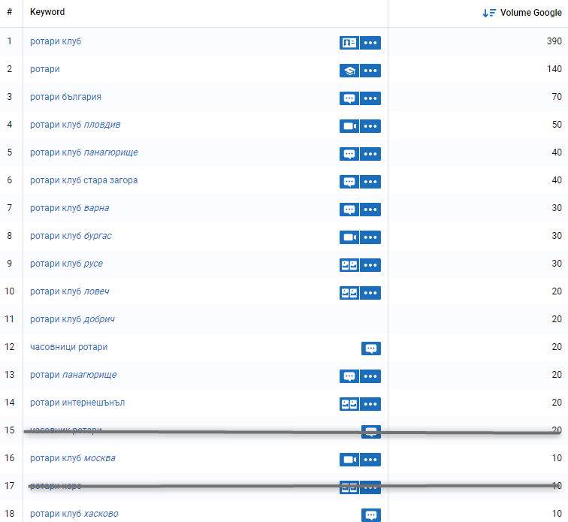
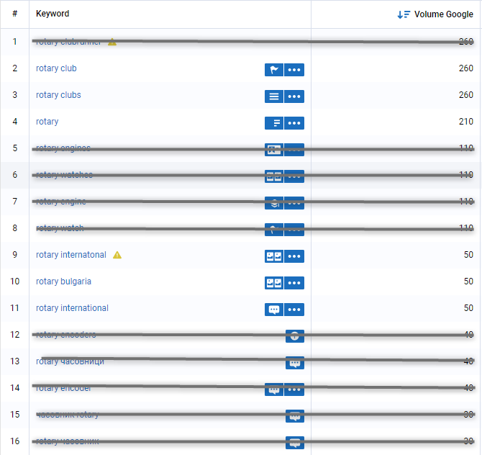
Данни от Google.bg:

Slide 79
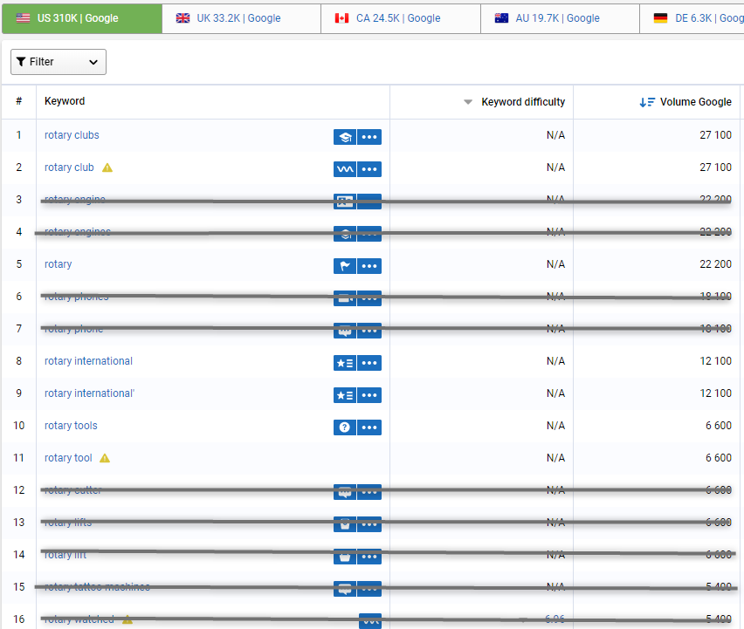
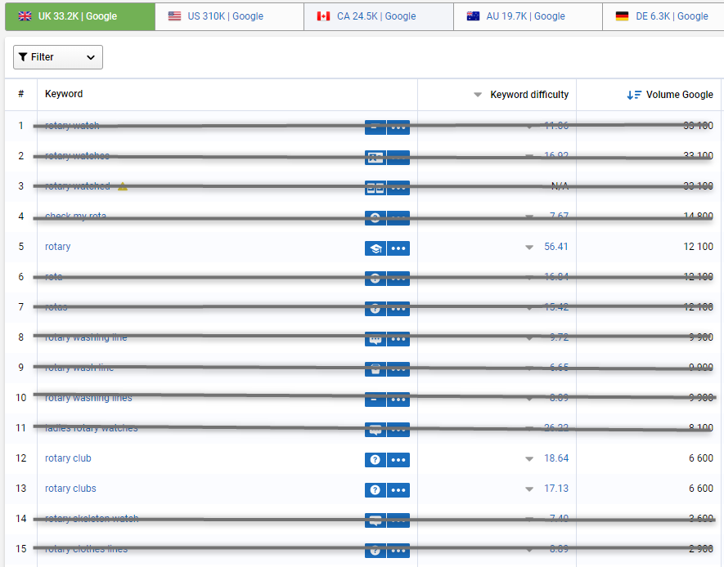
Данни от Google.com и Google.co.uk:

Slide 80
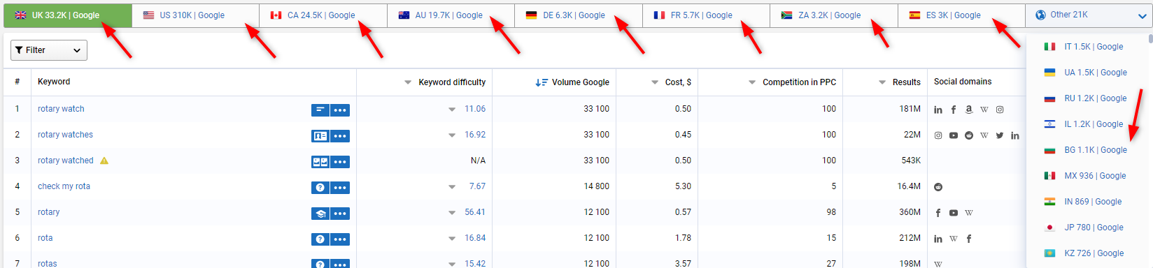

Сравнение на данни от Google:

Slide 81
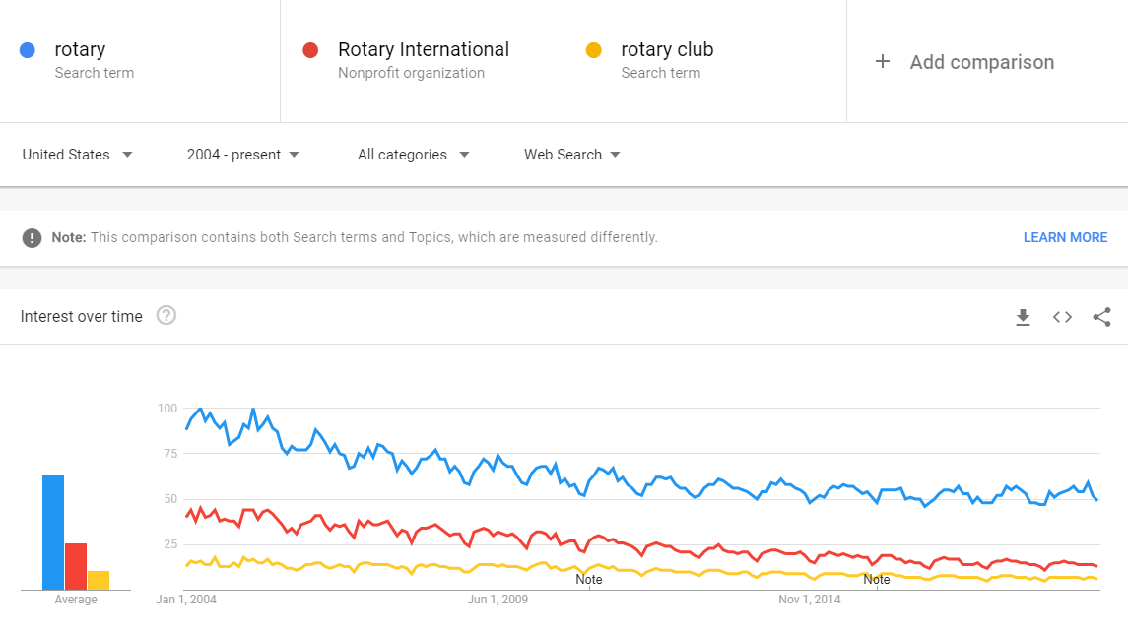
Какъв е тренда в САЩ:

Slide 82
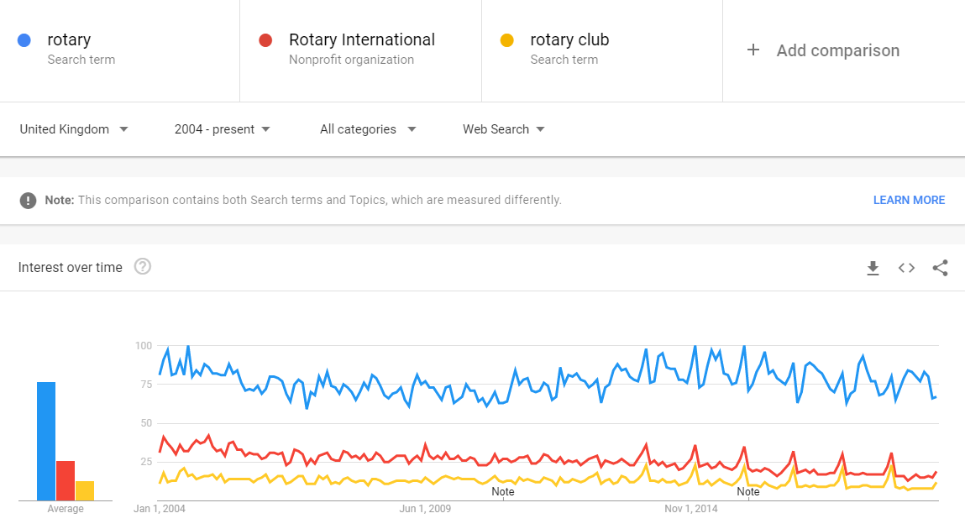
Какъв е тренда във Великобритания:

Slide 83
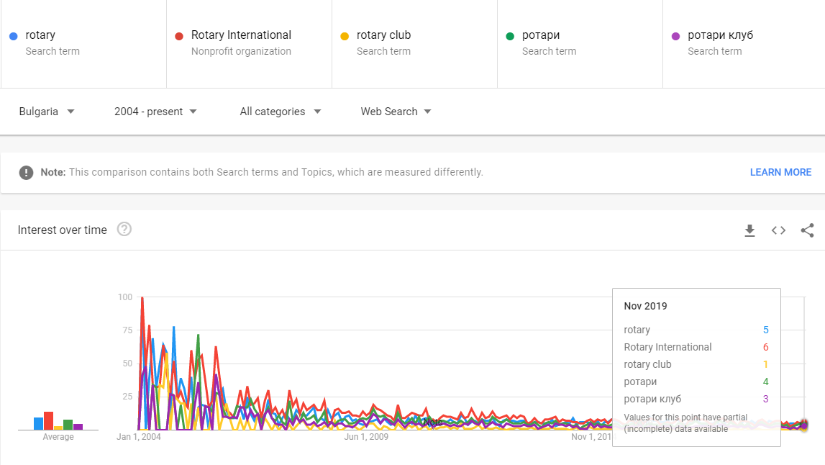
Какъв е тренда в България:

Slide 84
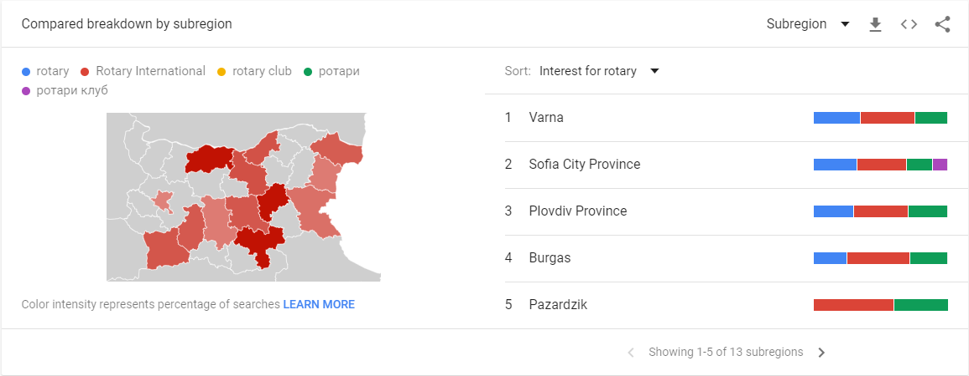
Какъв е тренда в България по райони:

Slide 85
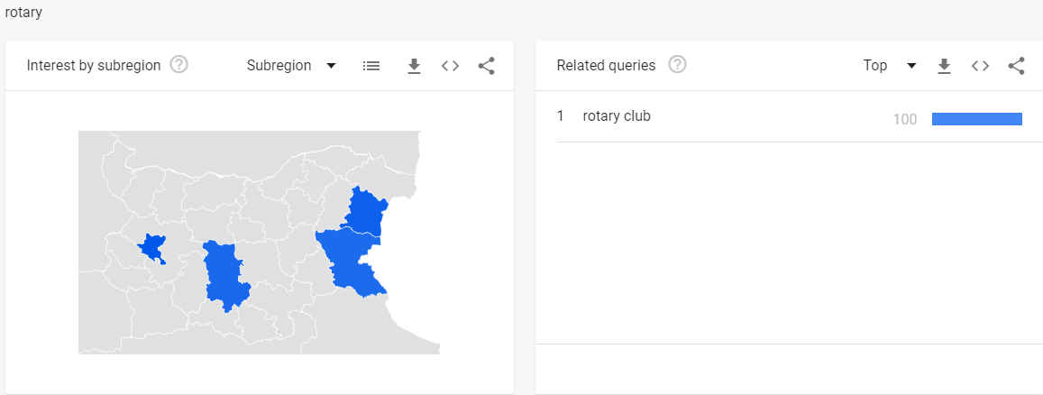
Какъв е тренда в България по райони за “rotary”:

Slide 86
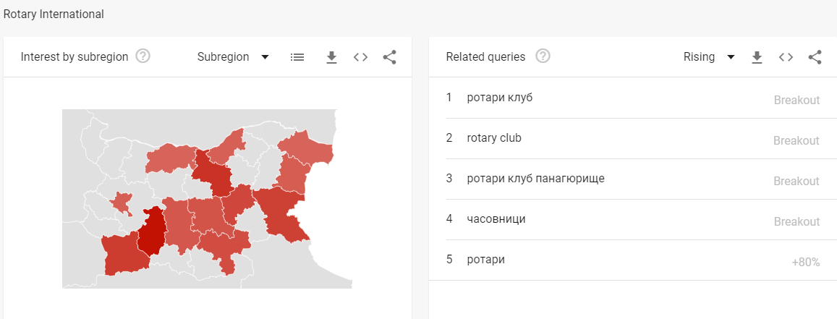
Какъв е тренда в България по райони за “Rotary International”:

Slide 87
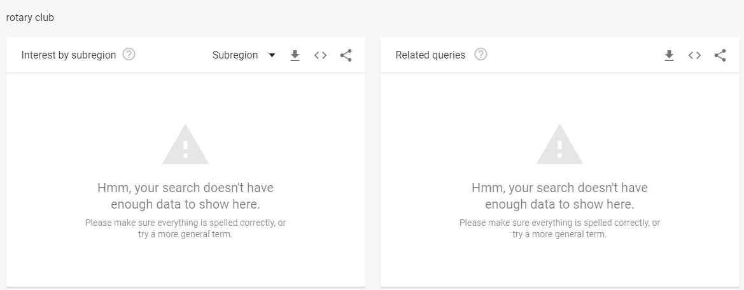
Какъв е тренда в България по райони за “Rotary club”:

Slide 88
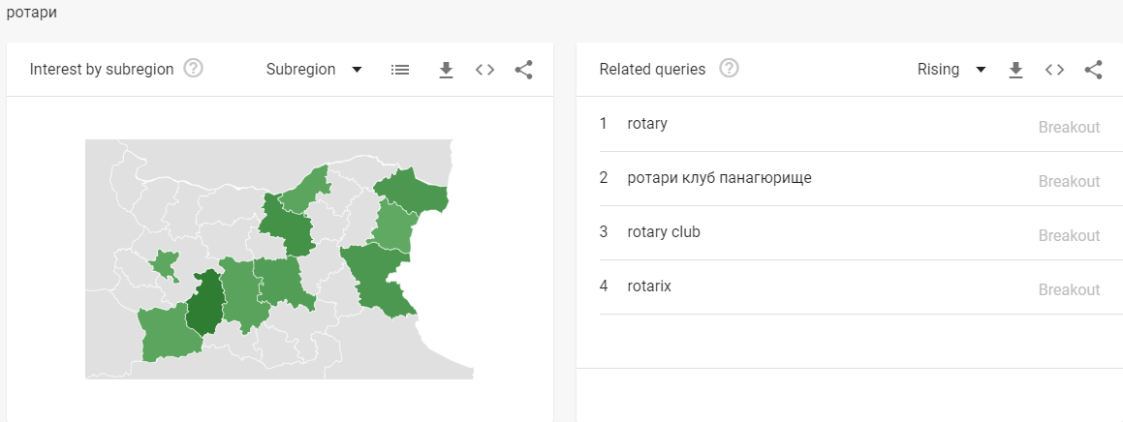
Какъв е тренда в България по райони за “Ротари”:

Slide 89
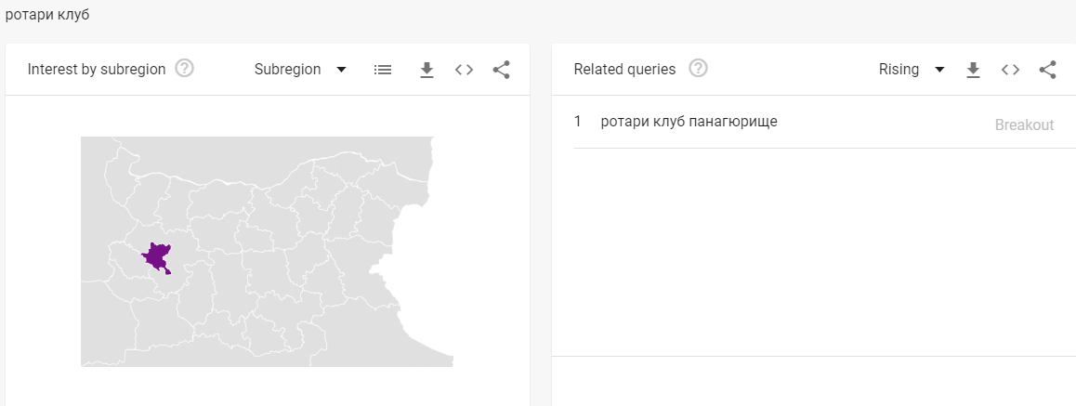
Какъв е тренда в България по райони за “Ротари клуб”:

Slide 90
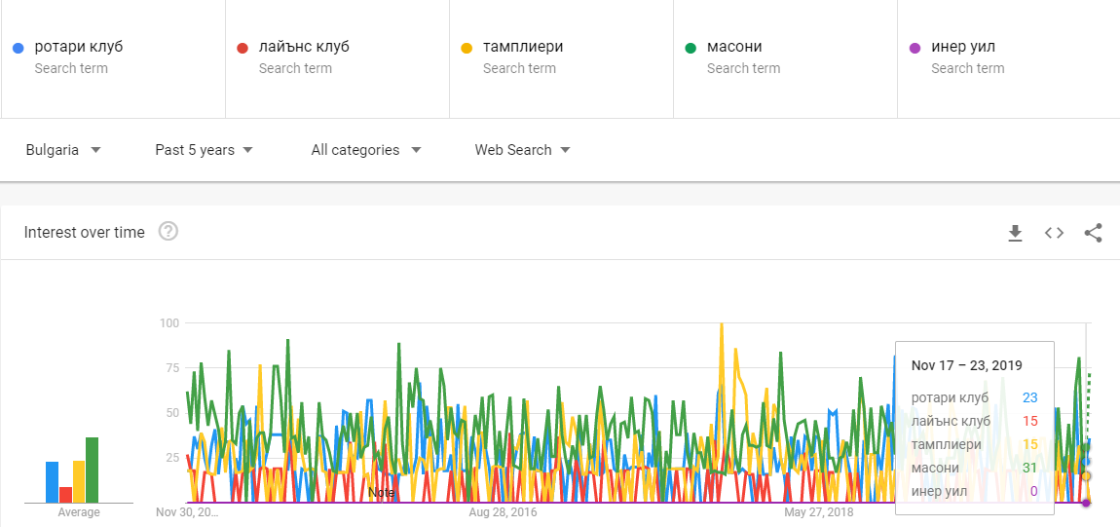
Сравнение с други организации:

Slide 91
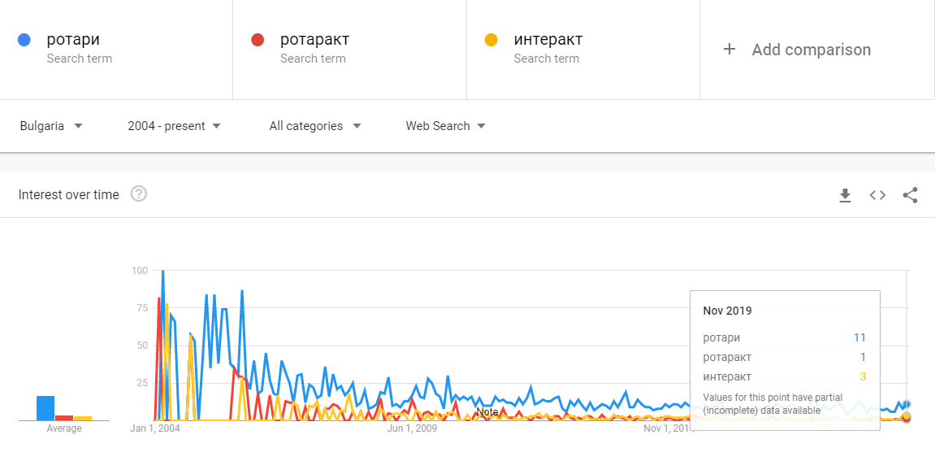
Ротари / Ротаракт / Интеракт:

Slide 92
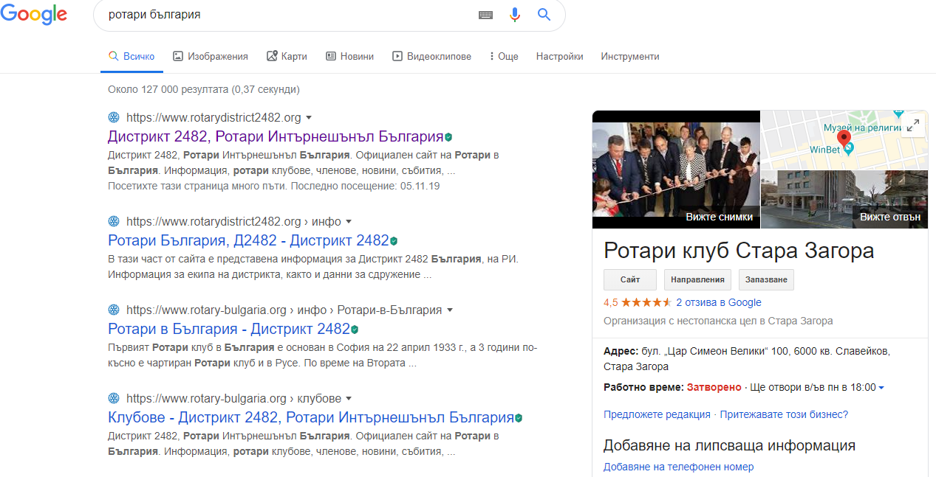
Ротари България:

Slide 93
Колко уеб-сайта има в дистрикта:
http://www.rotarybankya.org/
https://www.rotary-berkovitsa.org/
http://www.rotarybotevgrad.org/
http://www.rotary-bourgas.org/
https://rcbsprimorie.org/bg
http://www.rotary-euxinograd.org/
https://rotary-lovech.com/
http://rotarypz.org/
http://www.rotary-pan.org/
http://www.rotary-pleven.com/
https://rc-si.org/new/
http://www.rotaryclubsofiacapital.org/
https://www.rotary-serdika.org/
https://www.rotary-troyan.org/chlenove
http://www.rotary-puldin.com/
https://rotary-philippopol.com/
https://www.rotaract-bg.org/
http://ruse-dunav.club/
http://rotaryclubsvilengrad.com/
http://www.rotarysofia.org/
https://www.rotaryclubsofiabalkan.org/
https://www.rc-sn.org/
http://www.rotarysofiavitosha.org/
https://www.rotarysofiav.org/
http://www.rotaryclubplovdiv.org/ - не работи
http://www.rc-pi.org/ - не работи
http://www.rotary-pirdop.com/ - не работи
http://www.rotary-nessebar.org/ - не работи
http://www.rotaryvratza.org/ - не работи
https://rotarygabrovo.org/ - не се вижда в Google
http://www.rotary-elena.org - изтекъл домейн
http://www.rotary-kavarna.com/ - не работи
http://www.rotary-varna.org/ - хакнат уеб-сайт
https://rotary-tangra.org/ - не работи, но излиза http://rotaract-tangra.org/
https://www.rotarykardzhali.org/ - грешно въведен 2482

Slide 94
Колко уеб-сайта няма в дистрикта:
Ротари клуб Балчик
Ротари клуб Асеновград
Ротари клуб Айтос
Ротари клуб Банско - Разлог
Ротари клуб Благоевград - Център
Ротари клуб Бургас Пиргос
Ротари клуб Варна-Галатея
Ротари клуб Велико Търново
Ротари клуб Велинград
Ротари клуб Видин
Ротари клуб Горна Оряховица
Ротари клуб Гоце Делчев
Ротари клуб Димитровград
Ротари клуб Добрич
Ротари клуб Дупница
Ротари клуб Златоград
Ротари клуб Казанлък
Ротари клуб Карлово
Ротари клуб Карнобат
Ротари клуб Козлодуй-Аугуста
Ротари клуб Кюстендил
Ротари клуб Любимец
Ротари клуб Момчилград
Ротари клуб Монтана
Ротари клуб Нова Загора
Ротари клуб Пазарджик-Бесапара
Ротари клуб Петрич
Ротари клуб Попово
Ротари клуб Провадия
Ротари клуб Раднево
Ротари клуб Разград
Ротари клуб Русе
Ротари клуб Самоков
Ротари клуб Сандански
Ротари клуб Свищов
Ротари клуб Севлиево
Ротари клуб Силистра
Ротари клуб Сливен
Ротари клуб Смолян
Ротари клуб Созопол
Ротари клуб София Триадица
Ротари клуб София-Сити
Ротари клуб София-Център
Ротари клуб Стара Загора
Ротари клуб Стара Загора - Берое
Ротари клуб Тутракан
Ротари клуб Търговище / TV!?
Ротари клуб Харманли
Ротари клуб Хасково
Ротари клуб Хасково-Аида
Ротари клуб Червен бряг
Ротари клуб Шумен
Ротари клуб Ямбол

Slide 95
Какво е “собствена медия” и как да я използваме?
Външните медии са трудни за управление, докато собствената медия е под наш контрол! Кои са “собствени медии”:
Уеб-сайтът на Ротари клуба, в който членуваме
Уеб-сайтът на Дистрикта, в който попадаме.
Уеб-сайтът на Ротари Интернешънъл (Rotary.org)
Какво е контрол (управление) на дигитална информация?
Информация, която можем да управляваме директно или индиректно
Информация, която е на собствен ресурс (база данни, хостинг, сървър)
Как да започнем?
Информацията я имаме, ще попитате къде? Всеки годишен план на всеки президент е нашият план!
Създаваме информационен календар? Ето примерен: serp.ac/rotary
Прави се веднъж в началото на Ротарианската година и се следва;
Ще отнеме не повече от 2 до 4 часа при наличие на план на президента

Slide 96
Реализация и възможностите на дигиталните канали
Имаме план:
Следваме го
Ако имаме промени тип “нови събития” го адаптираме
Ако имаме нереализирани събития не го реализираме. Не е задължително да заместваме, освен ако не е наложително
Колко вида съдържание можем да създаваме?
Статии (основно съдържание)
Снимков материал (съдържание, което допълва статиите или е независимо)
Видео съдържание (опитайте да си представите “телевизия”)
Аудио съдържание (опитайте да си представите “радио”)
Не е ли трудно?
Всичко това може да се случи “безплатно”, ако не броим времето за разход (което е грешно)
Не са ни нужни големи умения, всичко се адаптира според уменията
Нужен ни е план за реализация, което може да се допълни спокойно в нашия “редакторски календар”

Slide 97
Каква е целта ни?
Целева група:
Ако целим “младите” : видео, снимки и социални мрежи
Ако целим потребители на “средна и напреднала” възраст: аудио съдържание и статии;
Какво искаме да им кажем
Искаме да им предоставим адаптирано съдържание според целите ни;
Искаме да им покажем нашата прозрачност;
Искаме да сме открити пред света и да не пазим анонимно това, което правим заедно;
Къде искаме да им го кажем
В дигиталния свят. Реалният може да подпомага дигиталния;
Имаме безплатни платформи за целта: “YouTube” за видео съдържание;
За дигитални събития “Hangouts”, който също е безплатен;
Десетки платформи за “podcast” или т.нар. аудио записи, които се трансформират чудесно в тип “радио” канал;

Slide 98
Какво губим и какво печелим?
Пример - семинари:
Редовни публични “webinar” видеа в YouTube канал на Дистрикта с определени личности в Ротари;
  Те могат да се трансформират в аудио формат;
Редовна рубрика на всеки клуб с представяне на всеки член, независимо от формата:
  По един член на месец (при клуб с 20 члена) това са 20 месеца съдържание;
Идеята ще дойде сама, адаптирайте я според нуждите на аудиторията ви и се съобразете с възможностите си;
Разходи:
Разход за редакторски календар: около 8 часа за 1 година;
Разход за реализация на всяко събитие (новина): около 2 часа за всяка или 8 часа на месец;
Разход за разпространение (промотиране): около 1 час за всяка новина или 4 часа на месец;
Разход за проследяване, какво работи за нас и какво не: около 2 часа на месец;
Приходи (грешка) - стойност!
Адаптираме се според ерата в която живеем;
Показваме това, което правим публично, не го пазим в тайна;
Припознават ни!
Искат да се присъединят към нас!

Slide 99
2020 г. ще покажа нещо!
Благодаря за вниманието!
Питам се:
Искам ли да подпомогна клуба ми да добие разпознаваемост?
Мога ли да отделя от времето си по 1 час на месец за тази цел?
Не е страшно да не можеш и да не разбираш, страшно е ако изпитваш страх да се адаптираш

Slide 101
Поведение в социални мрежи
Подбор на информация. Подбор на публика. Споделяне и публикуване. Роли и правила. Управление на информацията. Мониторинг
Гергана Георгиева, секретар 2019/2020
РК Бургас

Slide 102
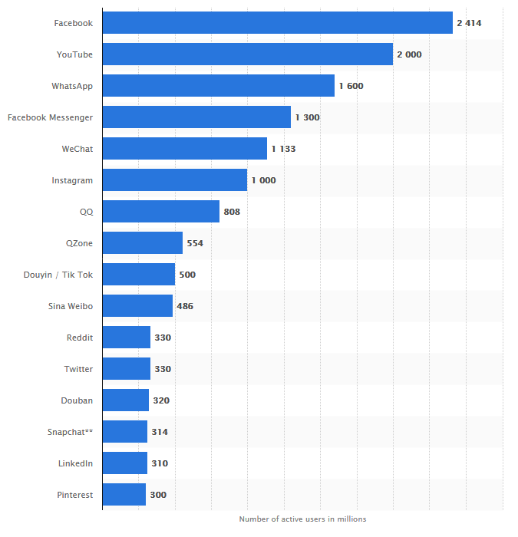
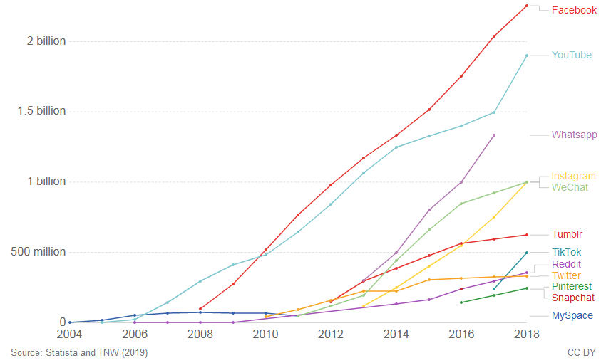
Малко встъпителни думи
Процеси:
Нарастване обема на наличната информация
Нарастване броя на активните интернет потребители
Notes:
Началото – Сакичи Тойода, вместо да стане каменоделец като баща си, иска да помогне на жените в бедното си село и така стига до създаването на първия автоматичен стан през 1894. Заедно със сина си Киичиро през 1924 патентоват жакардовия стан, в употреба и до днес. Но този млад мъж Киичиро Тойода, в един момент казва: „Да отворим прозореца. Светът е голям!“ В 1935 компанията пуска първия седан, а в момента произвежда и продава на всички континенти. Ценностите – труд, благодарност и служба остават непроменени, но днешната визия е: да свържем хората, автомобилите и общностите в мобилно общество, което да пази природата и ни създава много повече радост от живота. Защо си позволих тази аналогия?
„Нашето членство се върти около все същите 1,2 милиона в последните 20 години. Ние не растем, нашите членове остаряват. Имаме твърде много клубове, на които им липсват знанията или мотивацията да постигнат въздействие: клубове, които дори не знаят какво правим на глобално ниво, клубове, които не знаят за нашите програми или за нашата фондация, клубове, които дори не знаят как да са част от всичко това.
Ние сме организация на членовете си и за членовете си. И ако искаме да сме в състояние да служим и да постигаме целите си, ние трябва да се грижим за нашите членове.“
BARRY RASSIN, RI PRESIDENT-ELECT’S THEME ADDRESS TO THE 2018 INTERNATIONAL ASSEMBLY

Slide 103

Ротарианците сме хора на действието!
#peopleofaction

Slide 104


Провокиране на реакция
Интересна, забавна, будеща емоционална реакция информация.

Slide 105
Технически постановки - Facebook
Профил, група и страница
Публикация, адаптирана за мобилни устройства
Хаштагове - #ротари #ротарианци #хоранадействието #peopleofaction
Ясен брандинг. Корпоративна идентичност.

Slide 106
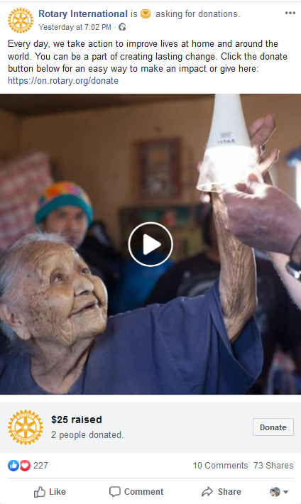
Структура на фейсбук публикация
Бъдете наясно, коя е публиката,
към която се целите.
Бъдете постоянни
Придържайте се към 2 реда – бъдете кратки
Спазвайте правилата
Използвайте Call to Action
Напишете хвалебствие –
бъдете позитивни
Добавете снимка
Използвайте логото на Ротари
Свържете публикацията с партньори
и основни действащи лица в събитието

Slide 107
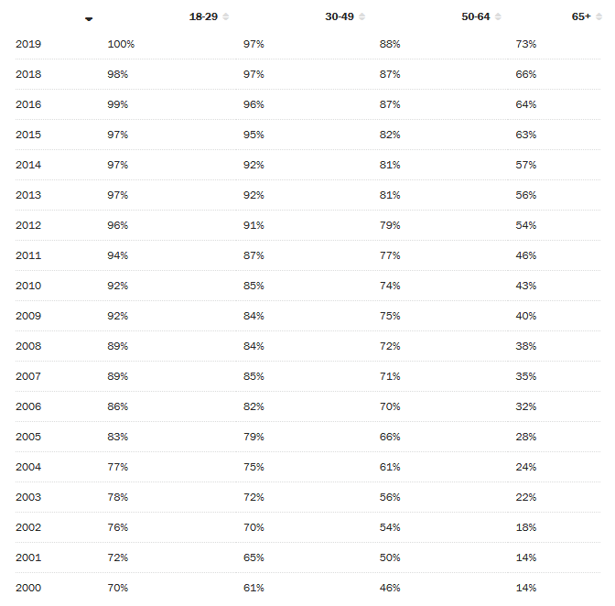


Други социални мрежи - демография
Facebook
Instagram

Slide 108

Структура на Instagram публикация
Кратък текст (с хумор) ☺
emojis
Ангажираност
Текст с CTA (call-to-action)
Споделяйте съдържание
от последователите ви – прехвърляйре публикацията и във ФБ
Използвайте Хаштагове #rotary #ротари #хоранадействието #peopleofaction

Slide 109






Други социални мрежи

Slide 110
Ротари свързва света. Социалните мрежи дават възможност по-бързо да превърнем това мото в реалност!

Slide 111
Благодаря Ви!

Slide 113
ГОДИШНИНАТА НА ЕДИН КЛУБ
ВЪЗРАЖДАНЕТО
Р.Великов-Паст Президент 18/19, К.Андреев-Президент 19/20
РК Велико Търново

Slide 114

ГОДИШНИНАТА наближава!

Slide 115

Защо да не ХВАНЕМ ВЪЛНАТА ?
Позитивният публичен имидж увеличава нашия шанс ЗА:
СТИМУЛИРА членовете на клуба към служба
РАЗПОЗНАВАЕМОСТ на ОРГАНИЗАЦИЯТА
УВЕЛИЧВА ПОДКРЕПАТА за нашите инициативи
получава ИДЕИ за бъдещи инициативи от ВЪНШНИ ПАРТНЬОРИ

Slide 116


Катализатор за клубния живот
ОБЕЗПЕЧАВАНЕ чрез:
дефиниране на ЦЕЛИ и създаване на ПЛАН
кумулиране на СРЕДСТВА
изнамиране на КАУЗИ за годишнината
привличане на ВЪНШНИ СПЕЦИАЛИСТИ
създаване на НАРОЧНИ ВРЕМЕННИ КОМИСИИ

Slide 117



Е, и?!?
Резултатът е:
ЗАВЪРНАЛ се бивш член
АКТИВИЗИРАЛИ се членове
ПРИЕМ на нови членове, ДВЕ ОТ КОИТО ЖЕНИ

Slide 118





А как въздействахме на общността?
Чрез ПОРЕДИЦА инициативи с:
РАЗЛИЧНИ ЗОНИ НА ФОКУС
РАЗЛИЧНИ ГРУПИ
С ГРАДАЦИЯ ВЪВ ВРЕМЕТО

Slide 119






Кой ни забеляза? а

Slide 120



А социалните мрежи?
средно 2000 ДОСТИГНАТИ ХОРА на публикация
средно 700 АНГАЖИРАНИЯ

Slide 121



А къде остана службата и добруването на общността ?!?

Slide 122


Защо ВЪЗРАЖДАНЕ ?
ЗАДЪРЖАМЕ, ВЪРНАХМЕ и ПРИЕХМЕ членове
УВЕЛИЧИХМЕ подкрепата
УВЕЛИЧИХМЕ разпознаваемостта на Организацията
СТРАТЕГИЧЕСКИ ПЛАН – ЗАЩО НЕ ?!?

Slide 123
На добър час!

